Slide 1


Slide 2
ხარიტონ ახლედიანის სახელობის მუზეუმი
ქსოვისა და ქარგულობის კულტურა აჭარაში

Slide 3
აჭარელ ქალთა ხელსაქმე
საქართველოში და კერძოდ აჭარაში რთვა- ქსოვის და ქარგვის საქმე უძველესი დროიდან მომდინარეობდა. ტრადიციულად ხელსაქმეს მისდევდა ქალების უმეტესობა. ეს ტრადიცია თაობიდან თაობაზე გადადიოდა და ყოველი ქართული ოჯახი ხელსაქმის თავისებურ სკოლას წარმოადგენდა.
აჭარელი ქალები ოქრომკედითა და ვერცხლმკედით ამკობდნენ სამოსის ცალკეულ ელემენტებს:თავსაკრავს, სარტყელს, ცხვირსახოცებს, განსაკუთრებით კი ქალის საქორწინო და საგარეო სამოსის გულისპირებს. მხატვრული კერვით ალამაზებდნენ აგრეთვე საოჯახო დანიშნულების საგნებს: მუთაქა- ბალიშისპირებს, ფარდებს, საფენებს. გავრცელებული იყო აგრეთვე მძივებით ქარგვა. მძივებით ამკობდნენ საათისა და ფულის ქისებს, თავსაკრავს, გულისპირს და ა. შ. ხდებოდა ქსოვილებისა და იაზმების (მარლის) მოჩითვა. საჩითავ ყალიბებს ამზადებდნენ ხითხურობით განთქმული ლაზები. ოჯახში წინდის ქსოვას მნიშვნელოვანი ადგილი ეჭირა. გასათხოვარ ქალს სამზითვოდ თავისი ხელით ნაქსოვი10-15 წყვილი წინდა მაინც უნდა ჰქონოდა.

Slide 4
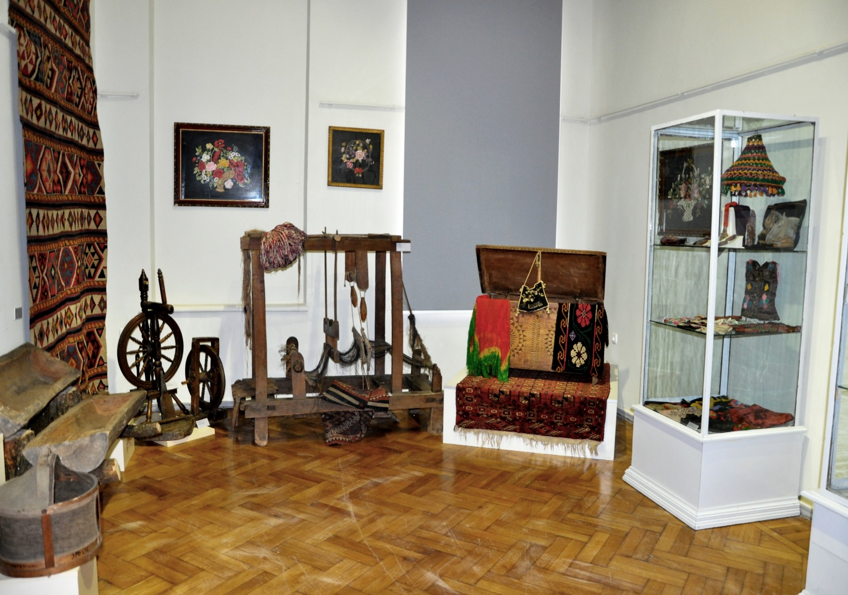

Slide 5
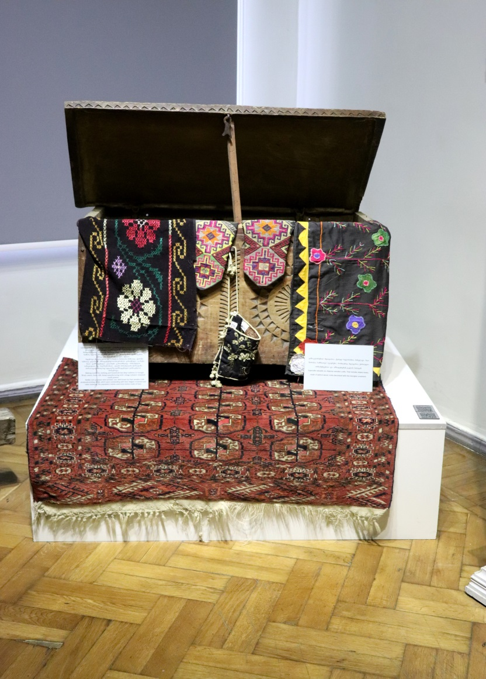
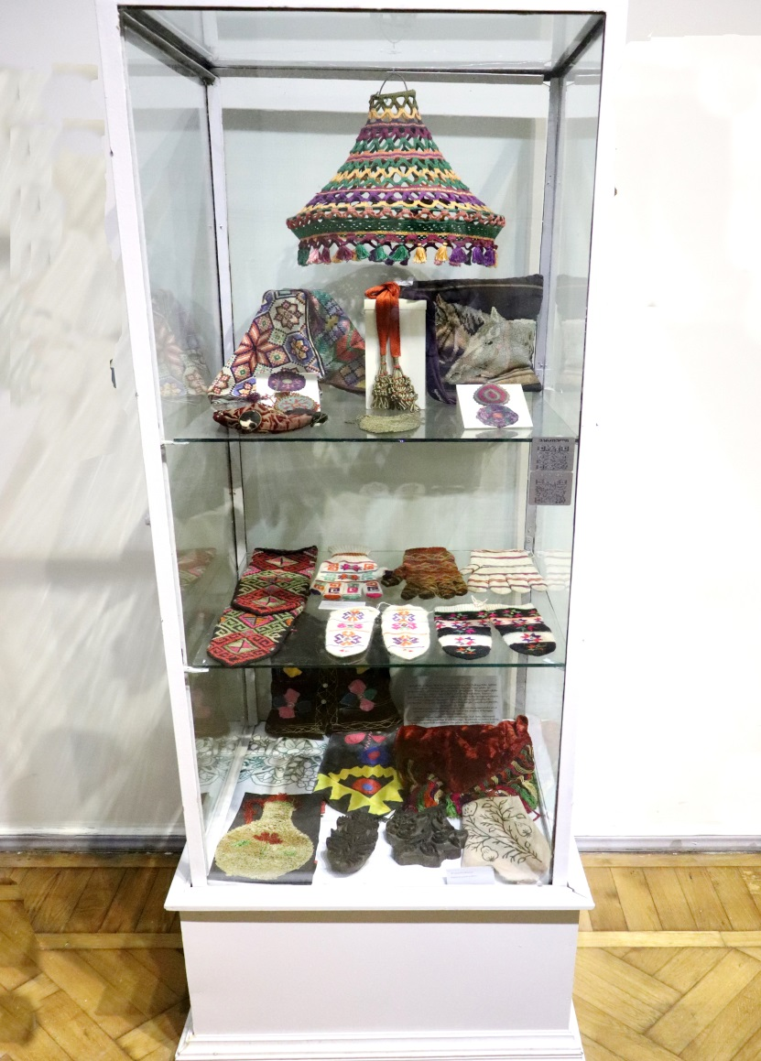

Slide 6
საინტერესო აღმოჩენები
მსოფლიო მნიშვნელობის ძეგლი ძუძუანას გამოქვაბული ჭიათურის მუნიციპალიტეტის სოფელ მღვიმევის ტერიტორიაზეა. თუ, აქამდე ჩეხეთის აღმოჩენებით ითვლებოდა, რომ უძველესი ქსოვილი ადამიანმა 29 ათასი წლის წინ დაამზადა, ჭიათურის გათხრებით ამ თარიღმა 34 ათას წლამდე გადაიწია. ძუძუანას მღვიმეში სამუშაოებს მეცნიერთა ჯგუფი 1996 წლიდან აწარმოებს, რომელშიც ქართველების გარდა ამერიკელი და ებრაელი სპეციალისტებიც შედიან. აქ აღმოაჩინეს 34000 წლის წინანდელი სელის ბოჭკო. აღმოჩენაში უდიდესი წვლილი მიუძღვის არქეოლოგ თენგიზ მეშველიანს.
2008 წელს, ქართულ-ბრიტანულმა არქეოლოგიურმა ექსპედიციამ ფიჭვნარის ძვ. წ.IV საუკუნის კოლხური სამაროვნის N1 სამარხის გათხრების დროს მთელ კავკასიასა და ევროპაში ყველაზე ადრეული აბრეშუმი აღმოაჩინა. მიკროსკოპული კვლევა ძვ. წ.IV საუკუნის კოლხურ სამარხში აღმოჩენილ რკინის ლურსმანზე მიწებებულ ხისა და ქსოვილის ნაშთებზე ჩატარდა. კვლევის თანახმად ნიმუშში დიდი რაოდენობით ფიჭვის ხის მერქნის პარენქიმული უჯრედების, სელისა და აბრეშუმის ნაშთები აღმოჩნდა.
ამ აღმოჩენებს მსოფლიოში დიდი გამოხმაურება მოჰყვა.

Slide 7
ჰორიზონტალური საქსოვი დაზგა
აჭარის ტერიტორიაზე რთვა-ქსოვის საქმე უძველესი დროიდან მომდინარეობს და მას დიდი ადგილი ეთმობოდა აჭარის სამეურნეო და ყოფა-ცხოვრებაში.
აჭარაში გავრცელებულ ხალხურ დაზგებთაგან აღინიშნება ორი ტიპი: ჰორიზონტალური და ვერტიკალური. ძირითად საქსოვ მასალად გამოიყენებოდა ჰორიზონტალური საქსოვი დაზგა, რომელზეც იქსოვებოდა ნოხები, ქილიმები, ფარდაგები და სხვა.
ჰორიზონტალურ საქსოვ დაზგაზე იქსოვებოდა ქსოვილი ყოველგვარი მასალისაგან. მხოლოდ განსხვავება იყო დგიმსა და სავარცხელში. საქსოვ მასალად გამოიყენებოდა როგორც სელი, მატყლი, ასევე კანაფი, აბრეშუმი და ბამბა. მათი საქსოვ მასალად დამზადება საკმაოდ რთულ და შრომატევად პროცესს საჭიროებდა.
ჰორიზონტალური საქსოვი დაზგა კეთდებოდა წიფლის, ნაძვის ან თელის ხისაგან. სავარცხლის ყდა ხის იყო, კბილები კი-ლერწმის კანის ან ბამბუკის. დგიმი ბამბის ძაფისაგან მზადდებოდა. გამზადებულ დგიმ- სავარცხელს სამექსლოში ჩადგამდნენ და ქსელზე გააწყობდნენ. მის წინა მხარეს ლილვი იყო მოთავსებული, რომელზეც ნაქსოვი ეხვეოდა.

Slide 8
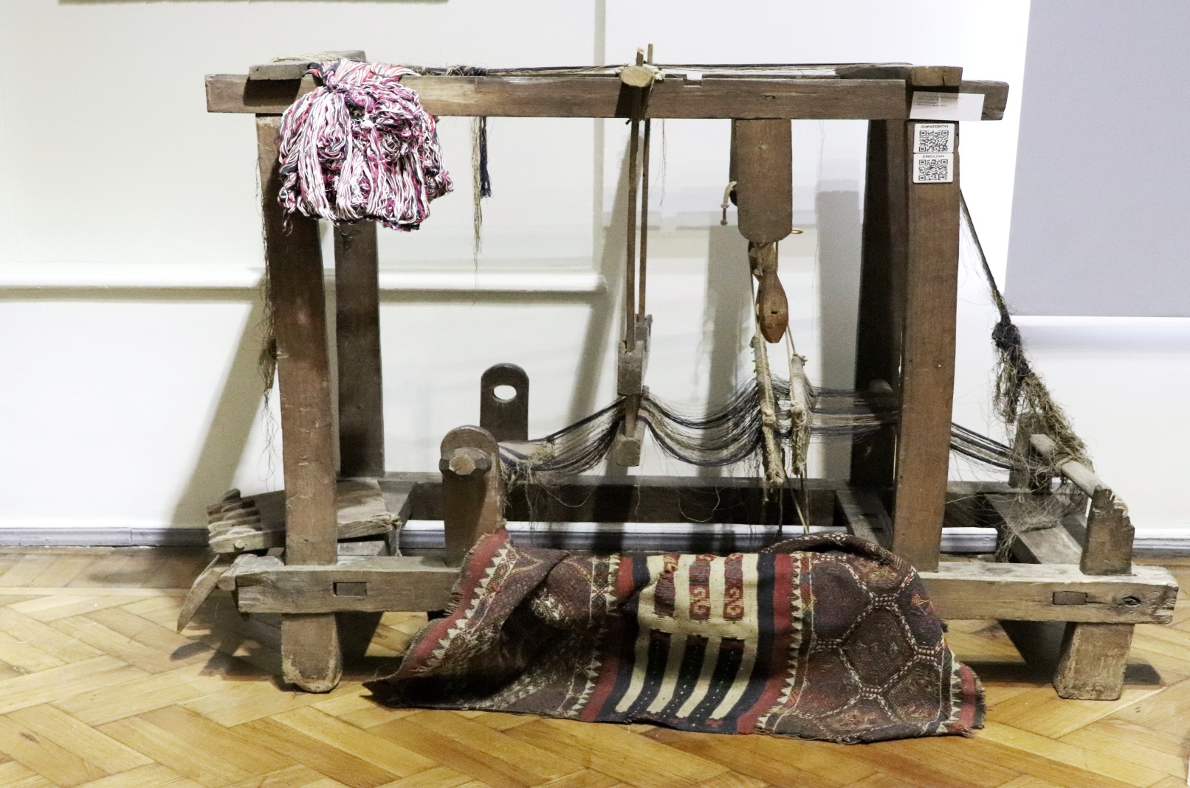
ჰორიზონტალური საქსოვი დაზგა

Slide 9
საფეიქრო იარაღები
საწარმოო პროცესების მიხედვით საფეიქრო იარაღები
რამდენიმე ჯგუფად იყოფა:
1.ნართის დასამუშავებელი საჩეჩელი;
2.ხერტალი;
3.ჭახრაკი;
4.ქსოვილის დასამზადებელი-სამექსლო, თორის ყდა;
5.ქსოვილის დასამუშავებელი-სათელავი ხელსაწყო.

Slide 10
საჩეჩელი, ხერტალი
საჩეჩელი-მატყლის საჩეჩი ხელსაწყოა. ესაა სამი ხის ფიცარი, რომლებიც სამკუთხედადაა შეკრული. ზედა ნაწილზე ერთ ან ორმწკრივად ჩასმულია ლითონის ,,კბილები’’ (ჩხირები). ჩეჩვის დროს საჩეჩელს ძირს დგამენ და ფეხებით ამაგრებენ. გაწეწილ მატყლს საჩეჩელის კბილებზე ჩეჩავენ (ბეწვი ბუვდება და ერთი მიმართულებით ლაგდება) და ფთილებად ამზადებენ, შემდეგ მას თითისტარით ართავენ.
თითისტარი- ძაფის დასაგრეხი ხელსაწყოა, თავსა და ბოლოში წვრილი ჩხირია, ქვემოთ ანუ ბოლო ნაწილში განსხვავებულია. ბოლოზე კვირისტავია წამოცმული, რომლითაც ძაფს ართავენ. იგი შედგება ხის ტარისა და ხისავე კვირისტავისაგან (ცნობილია, აგრეთვე ძვლის, ქვის, ლითონის, იშვიათად ოქროს კვირისტავები). საჩეჩელზე დამუშავებული მატყლის ფთილას გამოუწყობენ წვერს, მოახვევენ თითისტარს, მერე დააბზრიალებენ და ფთილიდან გამოიძახება დახვეული ძაფი. ესაა უძველესი საფეიქრო მოწყობილობა, რომელიც ადამიანმა გამოიგონა ცივილიზაციის გარიჟრაჟზე. აჭარაში ამ ხელსაწყოს ხერტარს უწოდებენ.

Slide 11
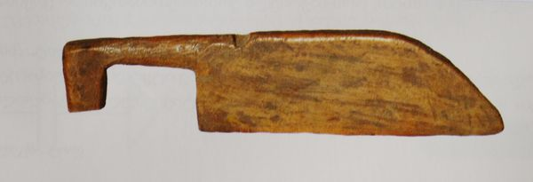
დგიმის სამუშაო იარაღი -დგიმის საბეჭდი

Slide 12
ჭახრაკი
ჭახრაკი ძაფის გადასახვევი(დასაძახი) ერთ-ერთი ძირითადი ქსოვის სამუშაო იარაღია.
ადამიანი მუდამ მიისწრაფოდა შრომის გაადვილებისა და საცხოვრებელი პირობების გაუმჯობესებისაკენ. მისი ერთ-ერთი მნიშვნელოვანი გამოგონება იყო ბორბალი, რომელიც შემდგომ სხვა ტექნიკურ სიახლეებს დაედო საფუძვლად. ბორბალმა საზოგადოების განვითარებაზე დიდი გავლენა მოახდინა. მოსაზრების მიხედვით, ბორბალი ადამიანმა დაამზადა კვირისტავის მიხედვით, ეს არის თითისტარზე სიმძიმისათვის ბრუნვის გასაადვილებლად ჩამოცმული რგოლი. მისი ერთ-ერთი მოდელია ,,ჯარა“, რომელიც მთლიანად ხისაგან მზადდებოდა. მისი შემადგენელი ნაწილებია:ფრთები, ჯარის ტანი, ჯარის ფრთები, ხელი.
სულხან-საბა ორბელიანის განმარტებით, ჭახრაკი სართავთ საბრუნავი მანქანაა. ხერტალთან და ფეხისტართან შედარებით ჭახრაკი გვიან შემოვიდა ხმარებაში და ბოლო დრომდე შემორჩა ყოფას. მასძე ძაფის დაძახვა ადვილად და სწრაფად ხდებოდა. ჭახრაკის გამოყენებამ ძაფის დაძახვის პროცესი უფრო დააჩქარა და შესაბამისად გაზარდა შრომის ნაყოფიერებაც. ჭახრაკს, მსგავსი გამოგონება ჰქონია საქართველოს სხვა კუთხეებში, კერძოდ ხევსურეთში, მესხეთ- ჯავახეთსა და კავკასიაში.

Slide 13
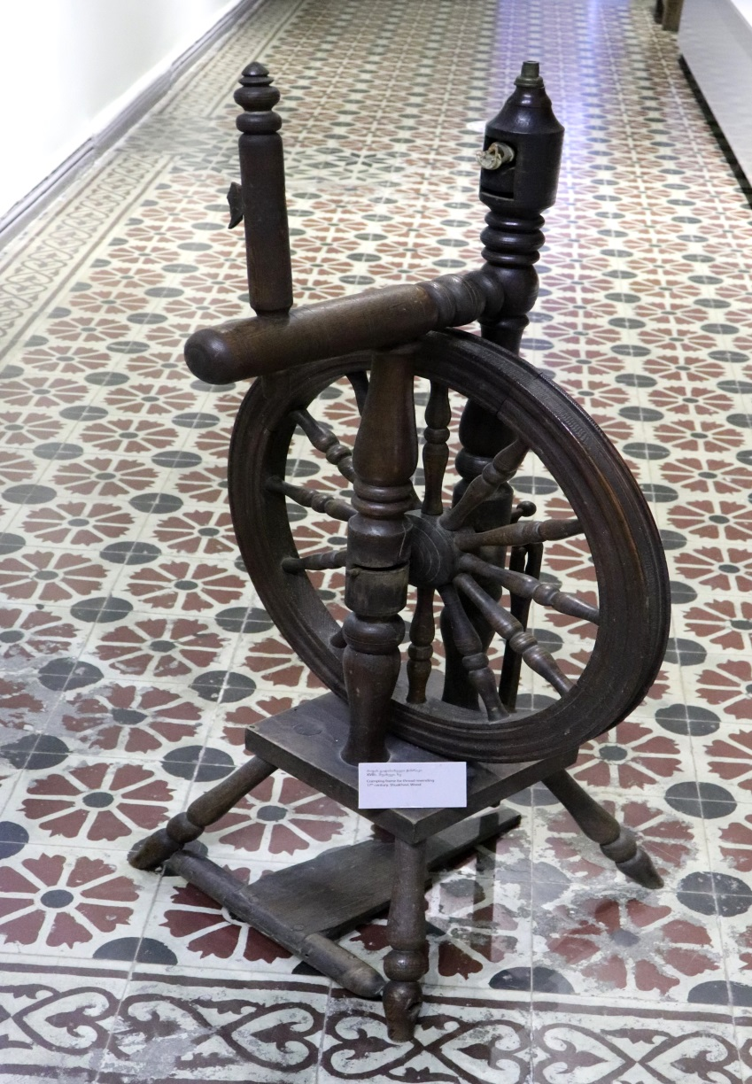
ჭახრაკი

Slide 14
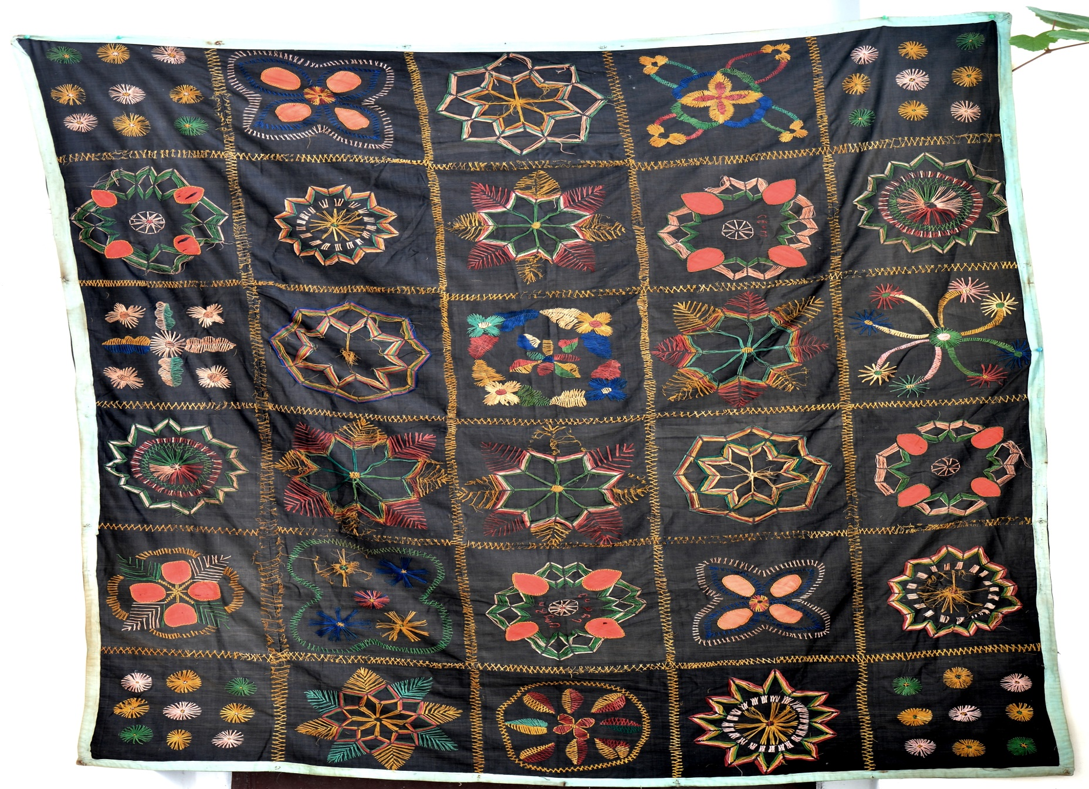
ფარდაგი

Slide 15
ფარდაგი
ფარდაგი ქსოვილის ერთ-ერთი სახეობაა, რომელიც იქსოვებოდა სხვადასხვა ფერის მსხვილად ნაგრეხი, ძირითადად შალის უხაო ძაფით. საქსოვი მასალის ხარისხისა და ქსოვის ტექნიკის მიხედვით განარჩევენ ფარდაგის რამდენიმე სახეობას. დიდ ფარდაგს ვერტიკალურ საქსოვ დაზგაზე ქსოვდნენ, პატარ-პატარა საფენ ფარდაგებს კი-ყაისნაღით. ყველაზე მარტივი წესით ჯეჯიმი იქსოვებოდა.
ფარდაგის ორნამენტში გვხვდება მცენარეული, ზოომორფული და ანთროპომორფული მოტივები. დიდი ადგილი აქვს დათმობილი გეომეტრიულ ჭრელს.
ძველ საქართველოში ფარდაგების ქსოვა ერთ-ერთი მნიშვნელოვანი საოჯახო საქმიანობა იყო. იგი ქალიშვილის მზითვის აუცილებელ ატრიბუტს წარმოადგენდა. მას თავად ქალიშვილი ან დედამისი ქსოვდა. ფარდაგებს ჩვენი საუკუნის 40-50-იან წლებამდე აქტიურად იყენებდნენ ყოფით ცხოვრებაში.

Slide 16
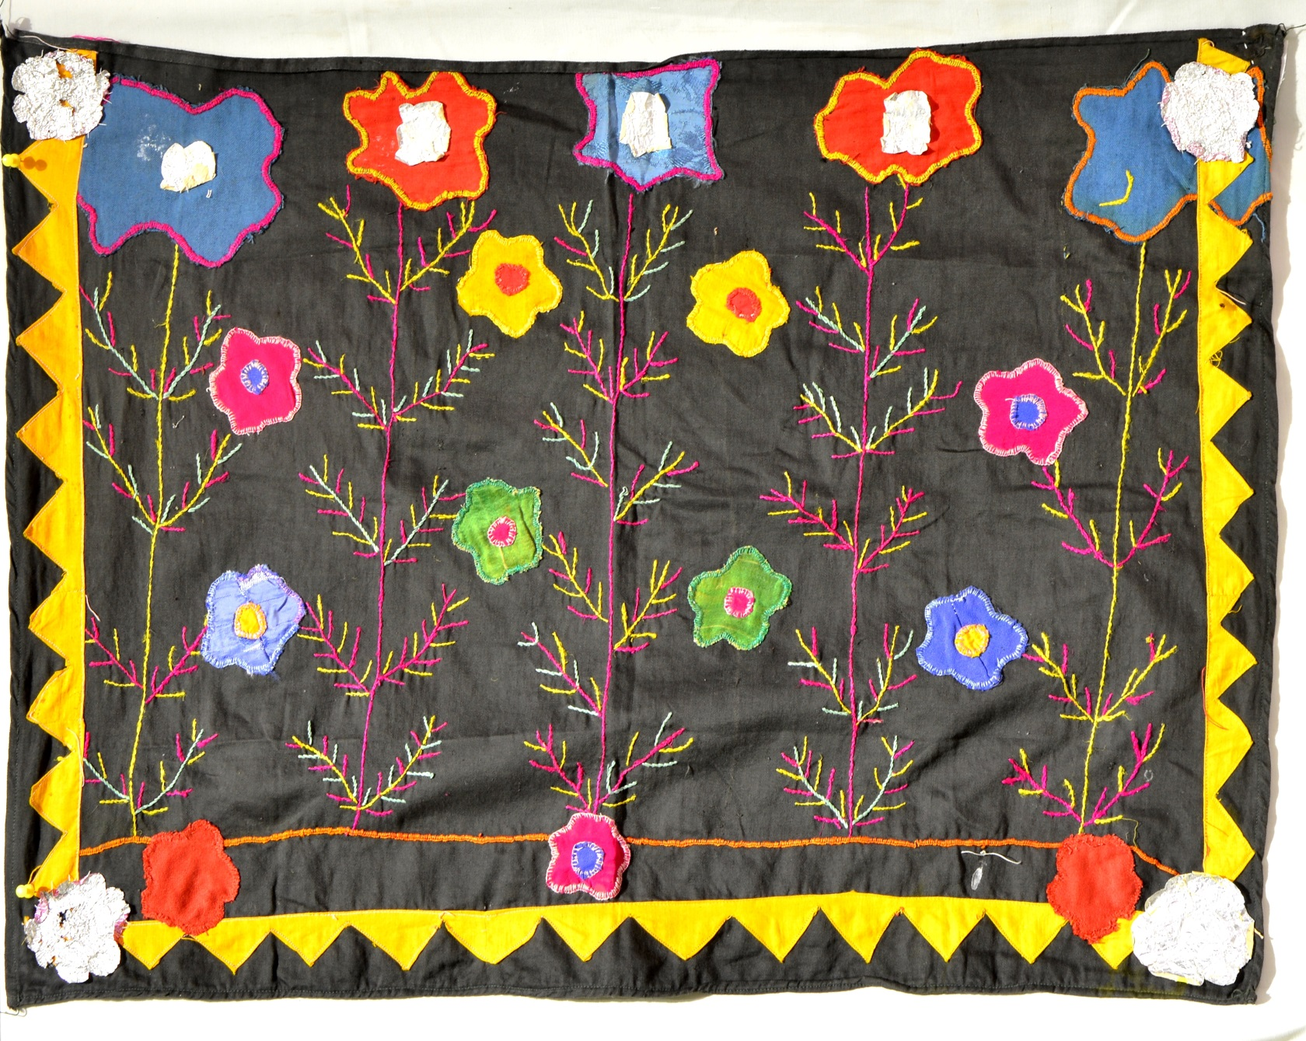
ფარდაგი

Slide 17
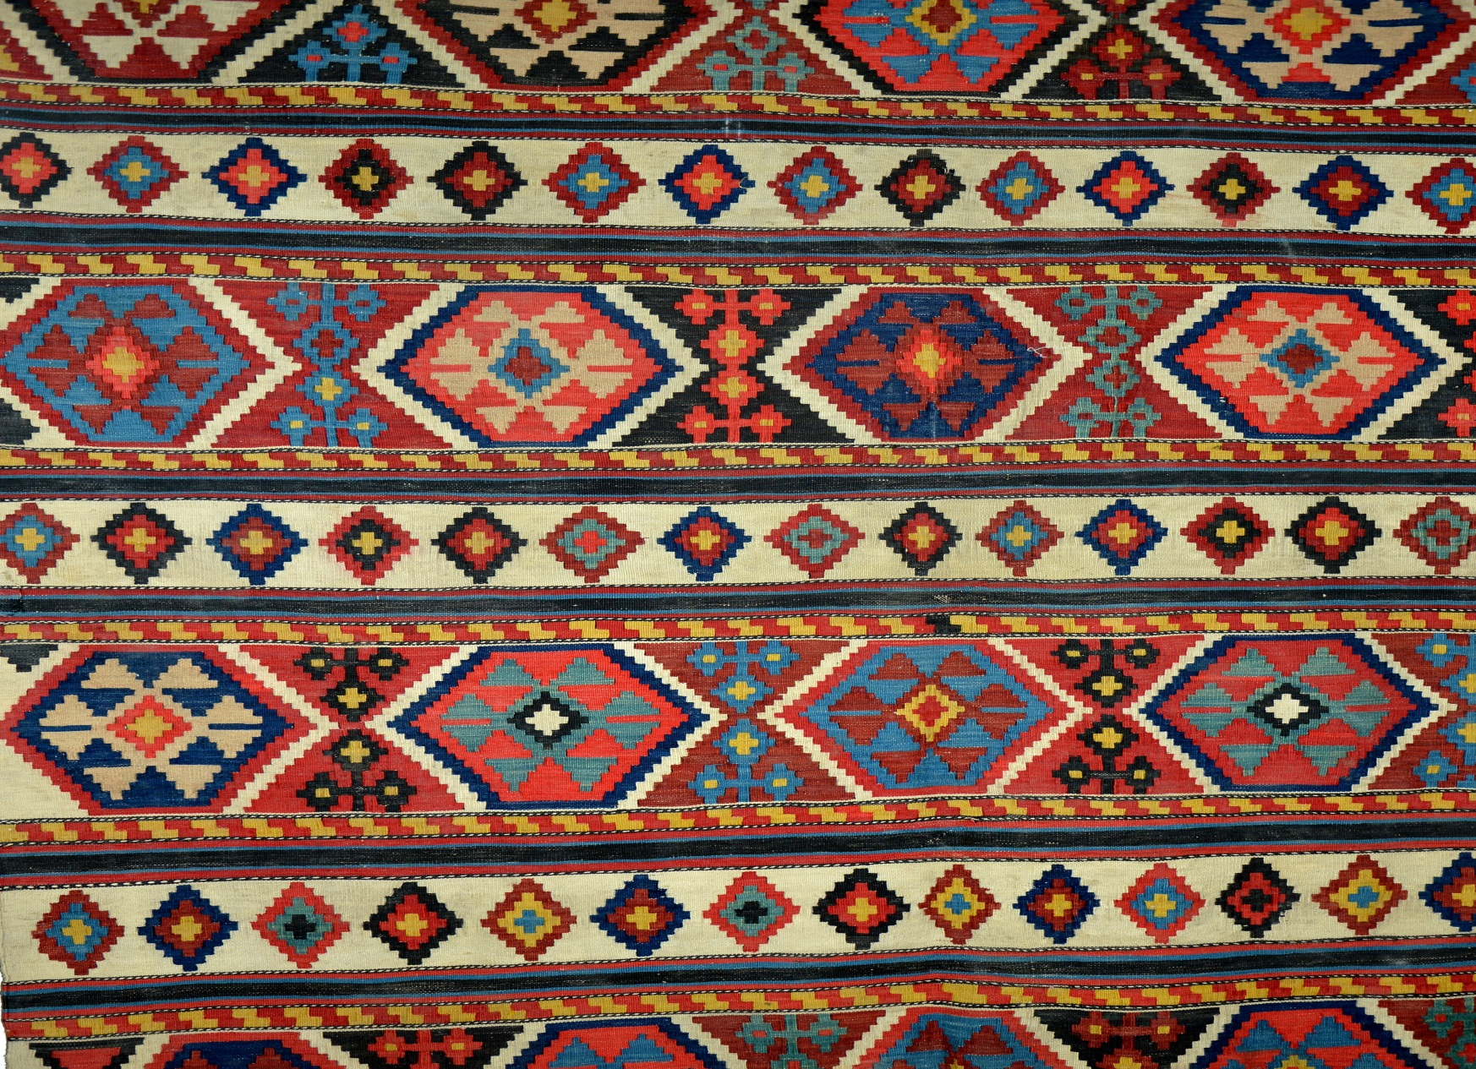
ხალიჩა

Slide 18
ხალიჩა
აჭარაში ჰორიზონტალურ საქსოვ დაზგაზე იქსოვებოდა: ნოხები, ქილიმები, ფარდაგები და სხვა.
ჭრელი ხალიჩა სამექსლოზე - საქსოვ დაზგაზეა დამზადებული. იგი გრძელი, კედელზე ჩამოსაკიდი, წითელი, თეთრი, ლურჯი და სხვა ფერებით ნაქსოვი ნოხია. გამოყენებულია ხალიჩის ჭრელი ორნამენტის ერთ -ერთი სახეობა. ნაქსოვია ზოლებად, რომელშიც მეორდება კუბისებრი ორნამენტი. ცენტრში თეთრი ძაფით მოქსოვილ ზოლში, კუბისებრ ნაქარგში აშკარად ჩანს ჯვარი. ბოლოებზე გაკეთებული აქვს ფოჩვები.
ხალიჩა - ნოხი მოქსოვილია xx საუკუნის დასაწყისში აჭარაში. საქსოვ მასალად გამოიყენებოდა შალი, აბრეშუმი, ბამბა.

Slide 19
ქსოვის კულტურა
საქსოვ პრაქტიკაში საქართველოში და კერძოდ აჭარაში ფართოდ გამოიყენებოდა: აბრეშუმი, სელი, მატყლი, კანაფი, ბამბა. ქსოვის წინა პერიოდს წარმოადგენდა საქსოვი მასალის მოპოვება და მისი დამუშავება. დამუშავებული მასალიდან კი ნართის მიღების რთული პროცესი. აღსანიშნავია ისიც, რომ მიღებული ნართით ქსოვდნენ არამარტო საქსოვ დაზგაზე, არამედ ჩხირებით, საქსოვი ნემსით. შალის ძაფისაგან ქსოვდნენ ჩოხა-შალებს, ფეშტემლებს, თავსაკრავებს, ცხვირსახოცებს. სელის უხეში მატყლისაგან კი ართავდნენ ღაზლს და ჩხირების საშუალებით ქსოვდნენ წინდებს და ხელთათმანებს.
საქსოვ მასალად გამოიყენება კანაფი. კანაფს უმთავრესად სიმაგრის გამო იყენებდნენ თოკების დასაგრეხად. მისგან ტილოსაც ქსოვდნენ. სელისაგან ქსოვდნენ ქალის საზაფხულო კაბებს, ქალისა და მამაკაცის საცვლებს.
კუსტარულად ნაქსოვ ნაწარმში თავისებური ადგილი უჭირავს ჭილოფით დაწნულ ფარდაგებს, სკამებს, კალათებს. ჭილოფის წვნის პროცეში სხვადასხვა სახის ორნამენტი გამოყავდათ, მეტწილად გეომეტრიული.
ზემო აჭარის მოსახლეობა ძირითადად შინნაქსოვ ტანსაცმელს ატარებდა და ამდენად, მატყლს დიდი გამოყენება ჰქონდა. ადრე მატყლისაგან ქსოვდნენ წინდებს, ყაბალახებს. საქსოვ დაზგაზე ამზადებდნენ შალს, რომელსაც იყენებდნენ სამოსის შესაკერად.
საქსოვად იყენებდნენ: აბრეშუმს, შალს, მატყლს, სელს, კანაფს, ჭილს და ა. შ.

Slide 20
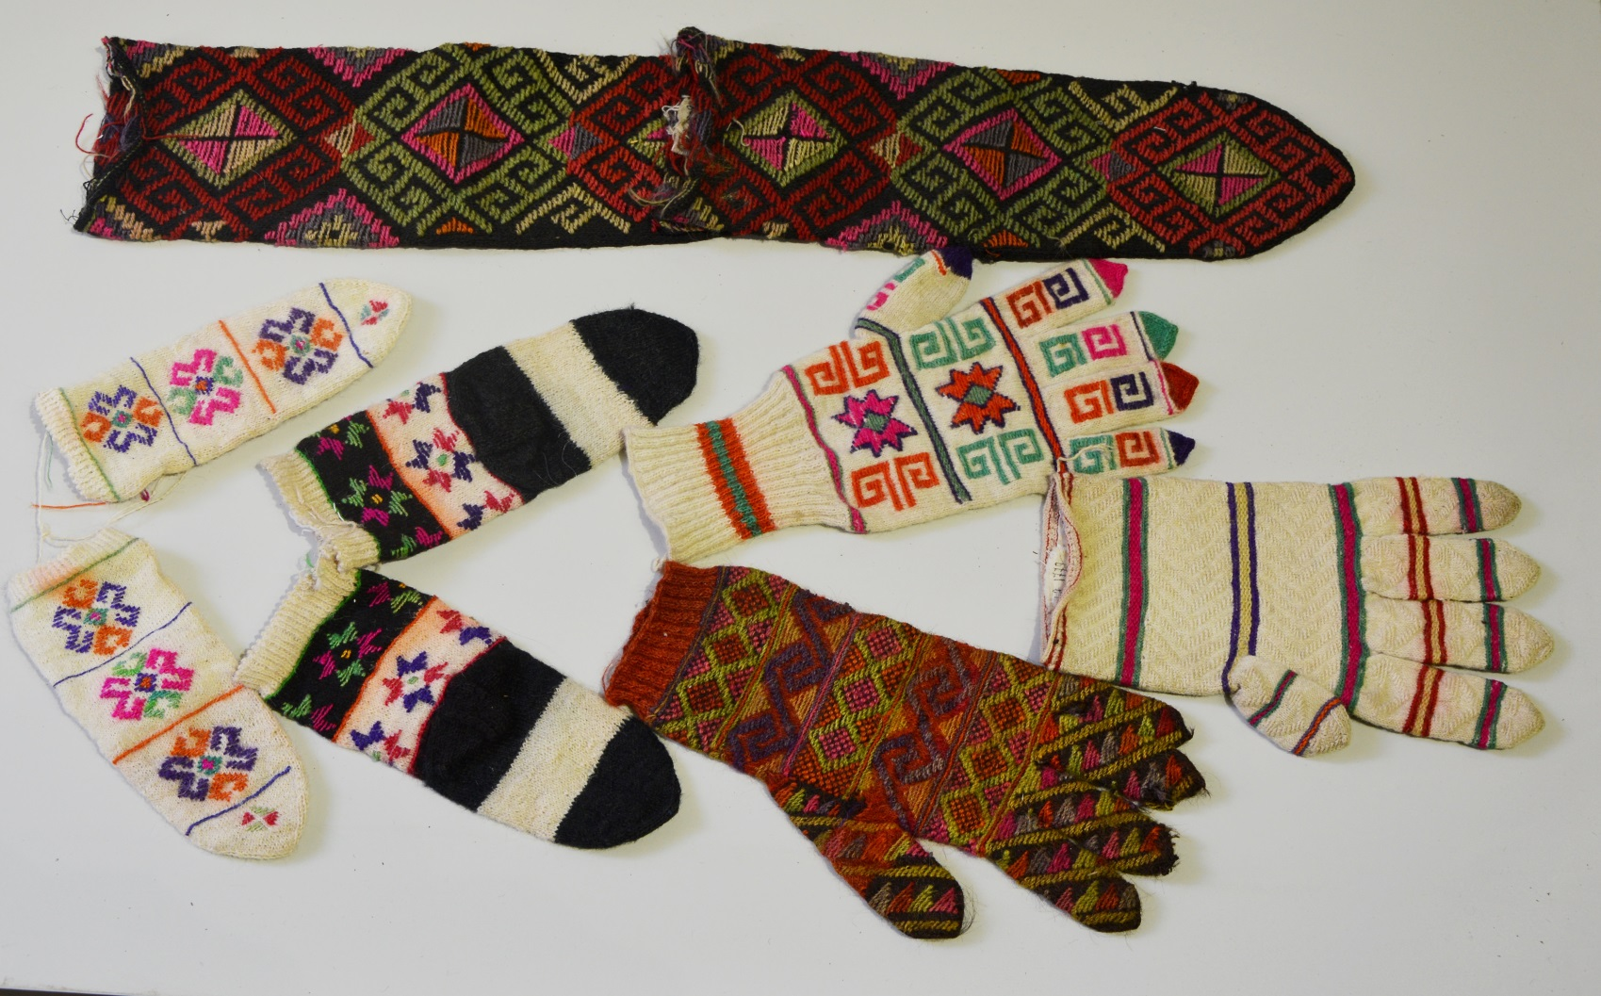
ხელთათმანები და წინდები

Slide 21
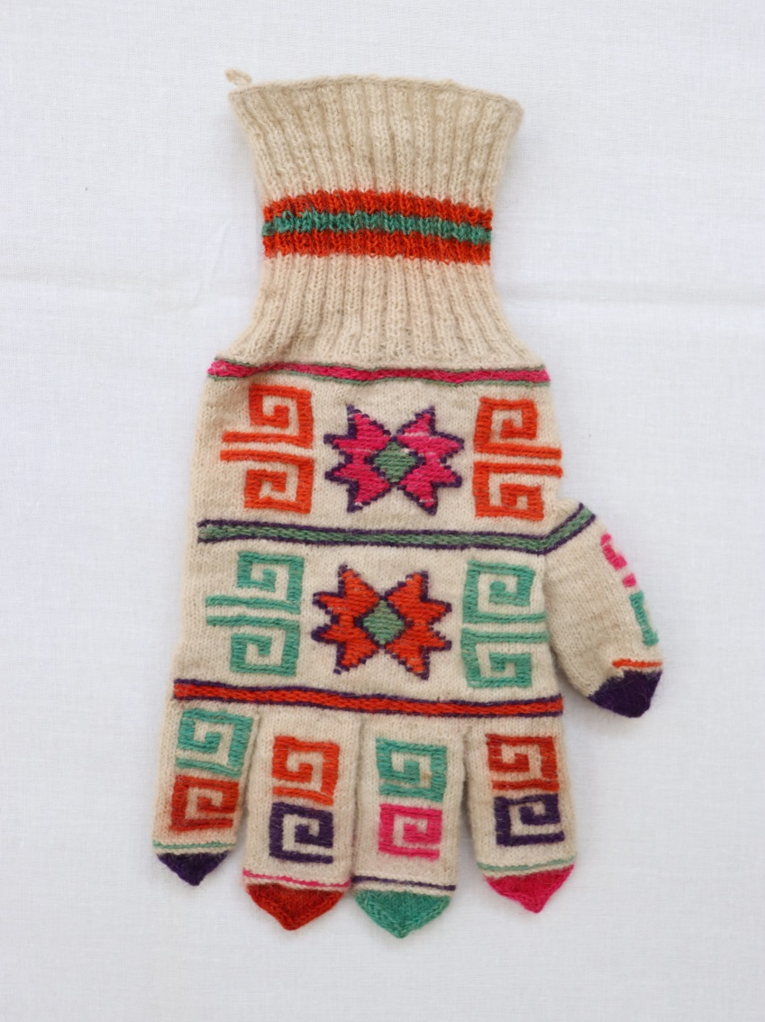
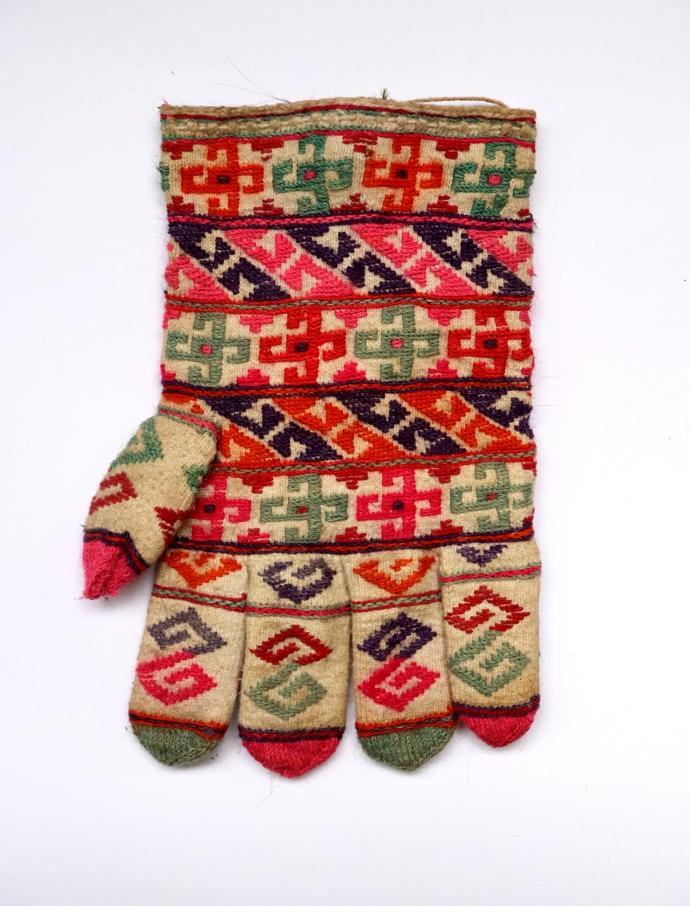
ხელთათმანები

Slide 22
წინდა
წინდა აჭარელი ქალის ყოველდღიურ ფეხსამოსს წარმოადგენდა. იგი ფეხზე მორგებული, თბილი და მთიანი აჭარის ცივი კლიმატური პირობების დროს აუცილებელი და ძალზე ხელსაყრელი ფეხსამოსია. ცნობილი იყო ორი სახის წინდები: უსახო ანუ სადა წინდა და ჭრელი წინდა. სადა თეთრი და შავი ფერის იყო. ჭრელი წინდები წინასწარ შეღებილი შერეული ნართისაგან იქსოვებოდა. ქალის წინდები განსხვავდებოდა მამაკაცის წინდებისაგან. ჭრელ წინდებში სხვადასხვა ორნამენტებთან ერთად სჭარბობდა ჯვრის გამოსახულებანი.
არსებობს ჭრელი წინდის შემდეგი სახეები: ბურმალი, წკენტია, ხალისახე, სამთითა. ოთხთითა, და სხვა. წინდების სახელწოდება ძირითადად ქართული წარმომავლობისაა.
ყველაზე ძვირფას წინდად ითვლებოდა ბურმალი. ასეთი წინდა სასიძოსადმი გაგზავნილი საჩუქრის აუცილებელ შემადგენელ ელემენტად ითვლებოდა. განსაკუთრებული სილამაზით გამოირჩევა ხალისახე წინდა, იგი მთლიანად ორნამენტირებულია გარდა ქუსლისა და ტერფისა. მასზე გამოსახული ორნამენტები გადმოტანილი იყო ხალიჩებზე.
აჭარაში დადგენილი წინდის ქსოვის წესები და მისი მოხმარების წესები საოჯახო წარმოების ხასიათს ატარებდა. წინდასთან ერთად პაიჭსაც ფართოდ იყენებდნენ. პაიჭი უტერფო წინდას წარმოადგენდა.
წინდის მოსაქსოვად ორი ხარისხის მატყლს იყენებდნენ საგარეო და საქორწილო, საუკეთესო წინდებს გრძელი და ნაზი მატყლისაგან ქსოვდნენ, ხოლო ყოველდღიურად სახმარი წინდების დასამზადებლად დაბალი ხარისხის ანაგულა მატყლს ხმარობდნენ.

Slide 23
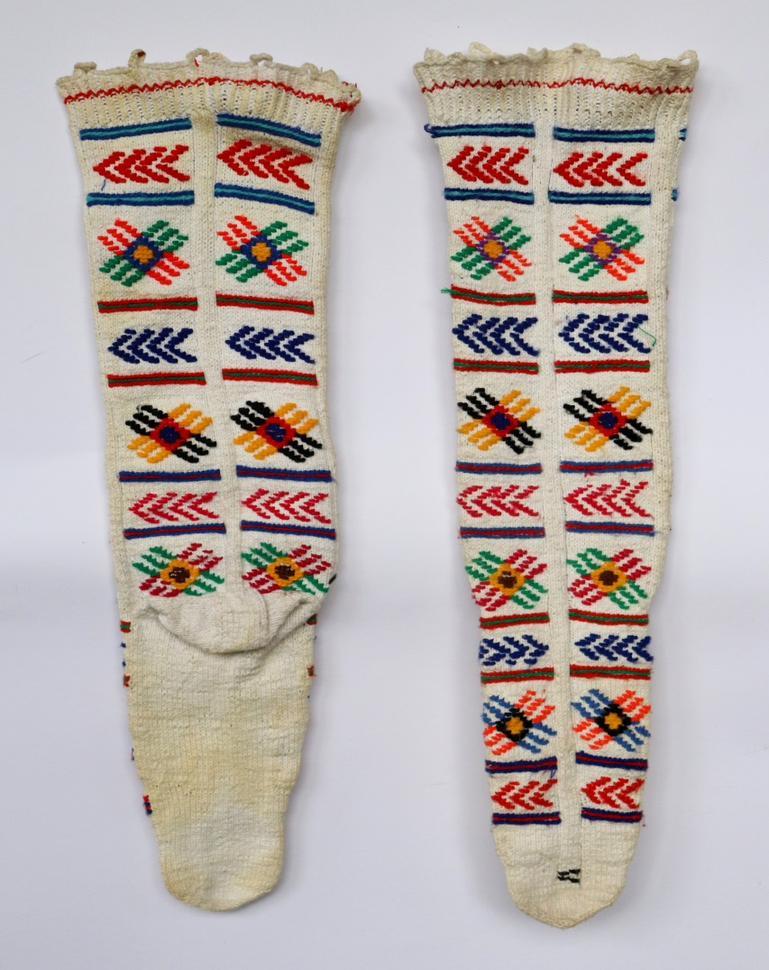
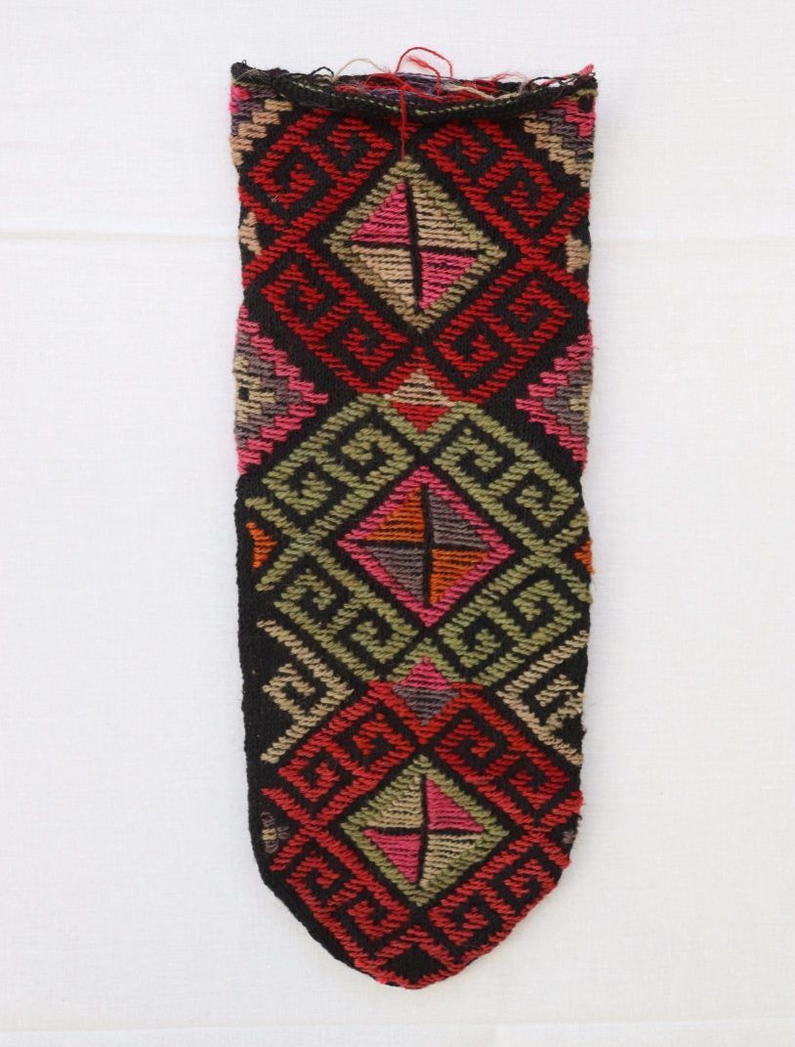
წინდები

Slide 24
ნაქარგობის სახეები
ქარგვის ძირითადი იარაღი საკერავი ნემსი იყო. ნაქარგობის ზოგიერთ სახეობას ყაისნაღითაც ასრულებდნენ, რის გამოც მას ,,ყაისნაღურ ნაკერს“ უწოდებდნენ, ხოლო ყაისნაღს ,,ყაისნაღის ნემსს“.
ქარგვის პროცეში იყენებდნენ სხვა და სხვანაირ ტექნიკურ მასალებს: კილიტებს, არშიებს, დაწნულ ზონრებს, ხავერდულასა და მძივებს. მძივებით ალამაზებდნენ ქისებსა და თავსაჭერს. ნაქარგობის ნიმუშებიდან აღსანიშნავია თავსაკრავები. აჭარელი ქალი მას ლეჩაქის თავზე დამაგრების მიზნით ხმარობდა. იგი ქალის თავსაბურავის აუცილებელი ელემენტი იყო. მასზე ნაქარგობა შემკულია საქარგი ნემსის საშუალებით ფერადი (წითელი, ლურჯი) მძივებით. მძივების საშუალებით ამოქარგულია მზის მსგავსი ორნამენტი.
ქისები ნაქსოვია მჭიდროდ, ყაისნაღით (კინთით) აბრეშუმის ძაფით და მასზე უმეტესად გამოყენებულია ორნამენტის ერთ-ერთი სახე გეომეტრიული ორნამენტი.
ქისა მძივებით ნაქარგობის ერთ-ერთ საუკეთესო ნიმუშს წარმოადგენს. ქისის ძირითად ფონზე წრეებადაა შემოვლებული ნაზი ფერის თეთრი, ცისფერი, მწვანე ფერის მძივები, მასზე გამოსახულია გეომეტრიული ფიგურები.

Slide 25
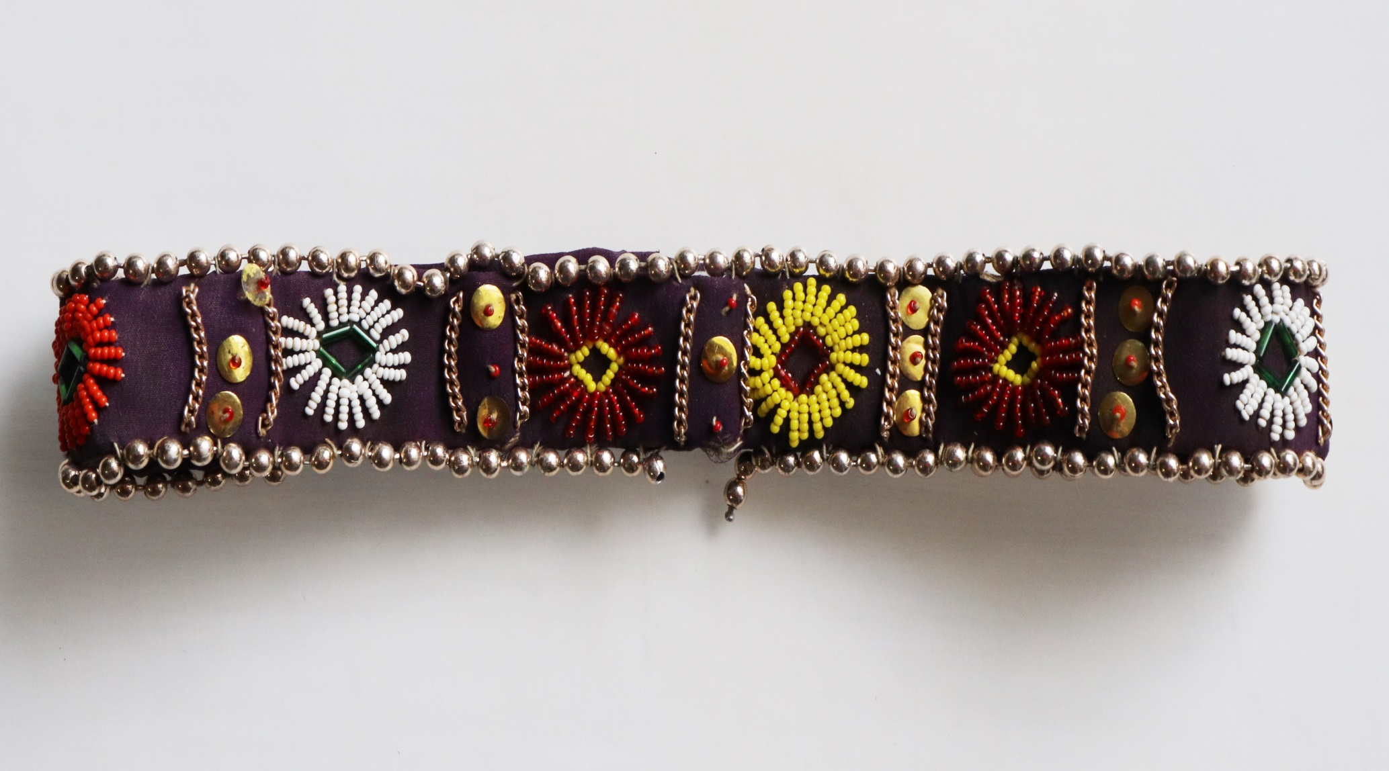
ლეჩაქ-სამაგრი თორი

Slide 26
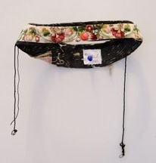
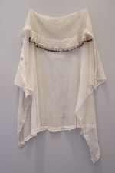
თავსაბურავის ელემენტები

Slide 27
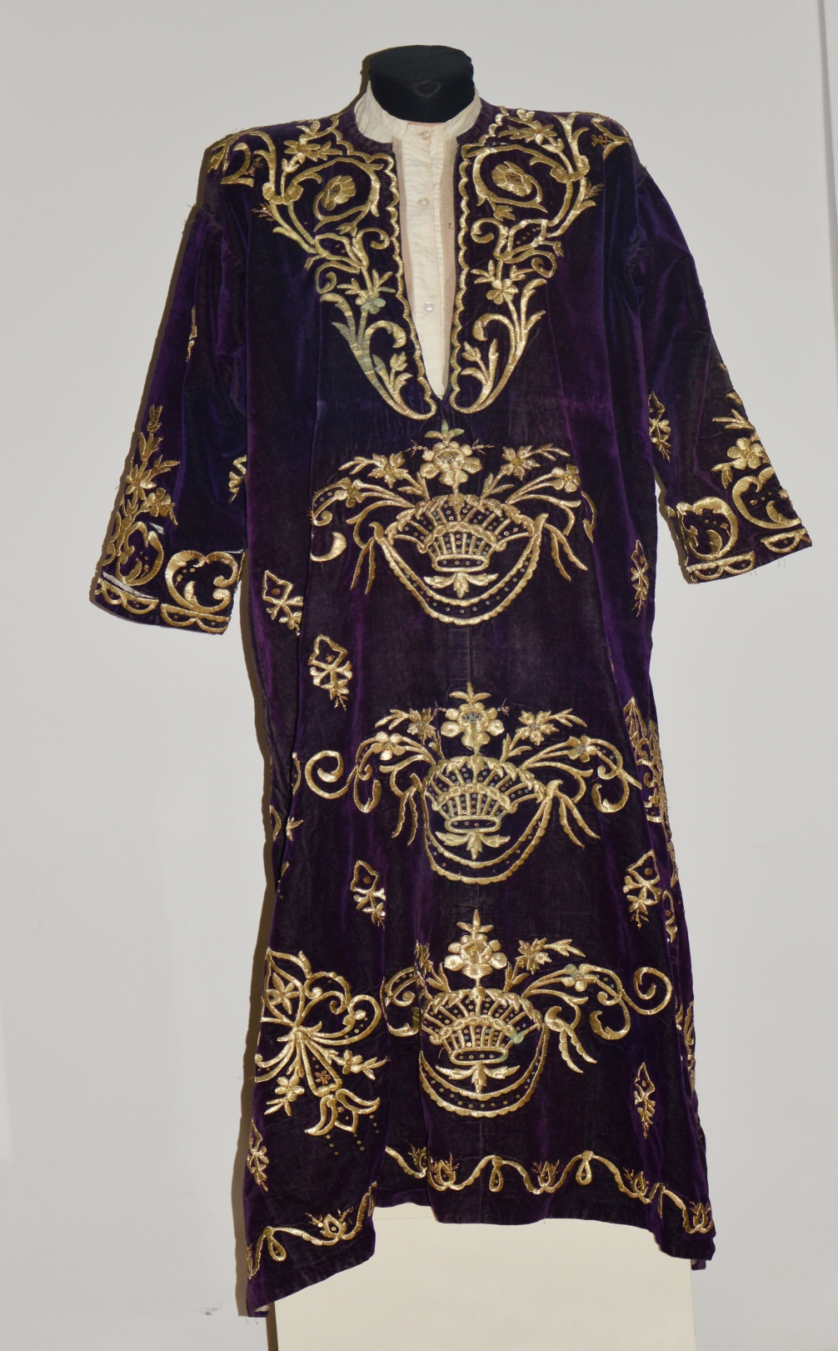
სალიე შერვაშიძის საქორწინო კაბა
საქორწინო კაბა შესრულებულია მუქი ლურჯი ფერის ხავერდით, მსხვილი ოქრომკედით. მასზე მჭიდროდ ამოქარგულია სტილიზებული ყვავილი, რომელიც ჩასმულია ტალღისებური ორნამენტით შეკრულ წრეში, წრეში ამოქარგულია ოქროს ძაფით წერტილები- ,,კუმბილები“.
ნაქარგის ნაწილი შესრულებულია მსხვილი დამაგრებული სითვით და გამოყენებულია ოქროცურვილი ძაფი.
საინტერესოდაა შესრულებული კაბის გულისპირი, რომელიც შემკულია ქართული მცენარეული ორნამენტით. გულისპირის პირველი სიგრძივი ზიგზაგისებური ზოლი დაკავშირებულია ყვავილების გირლანდებთან. გულისპირიც აგრეთვე შესრულებულია დამაგრებული სითვით, ოქრომკედით.

Slide 28
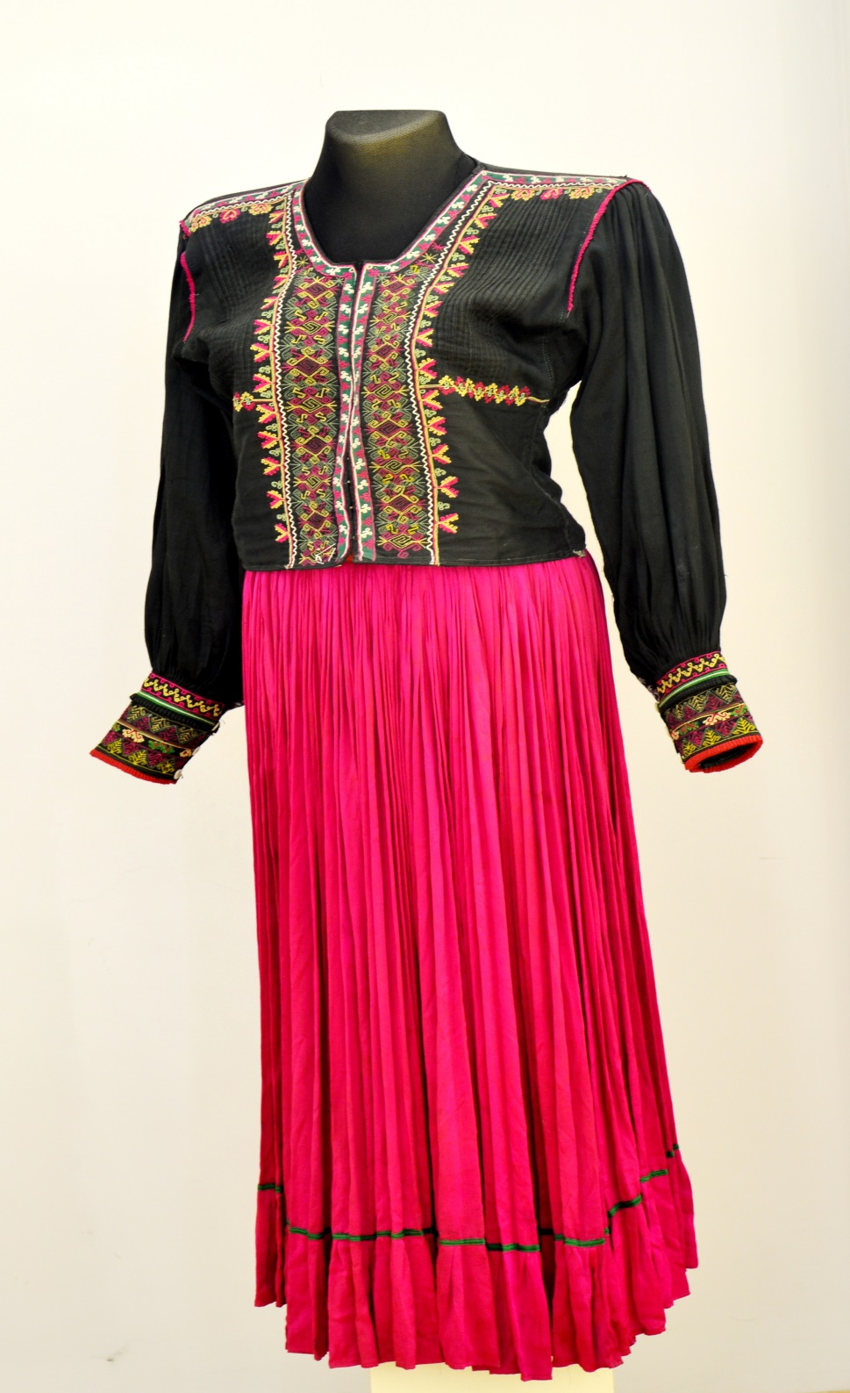
სიხმა
სიხმა ზედა ტანის ერთ-ერთი წამყვანი სამოსი იყო. იგი ფაბრიკული ქსოვილისაგან (ხავერდი, სატინა, მაუდი, ფარჩა) მზადდებოდა. მის ფერს გემოვნებისა და ასაკის მიხედვით არჩევდნენ. დასტურდება სიხმის ორი სახეობა: გულამოჭრილი და გულდახურული, ასევე მეორე სახის სიხმა, რომელსაც ნაკერებიანი სიხმა ეწოდებოდა, იგი მჭიდროდ იყო მორგებული ქალის ტანზე. სიხმის შესაბნევი მკერდს ქვემოთ იწყებოდა და წელამდე გრძელდებოდა. ღილებად კოპჭებს იყენებდნენ. შესამკობ მასალად იყენებდბნენ სხვადასხვა ფერის ყაითნებს, ფერად ძაფებს, ტისმებს.
სიხმა აჭრილობის მხრივ არ არის ქართული, მაგრამ ქარგულობაში ინახავს წმინდა ქართულ ორნამენტებს. ამ ჩასაცმელში ნათლად იგრძნობა ქართული ეროვნული ჩაცმულობისათვის დამახასიათებელი ნიშნები. იგი დამშვენებულია ჯვრით გამოსახული ორნამენტებით.

Slide 29
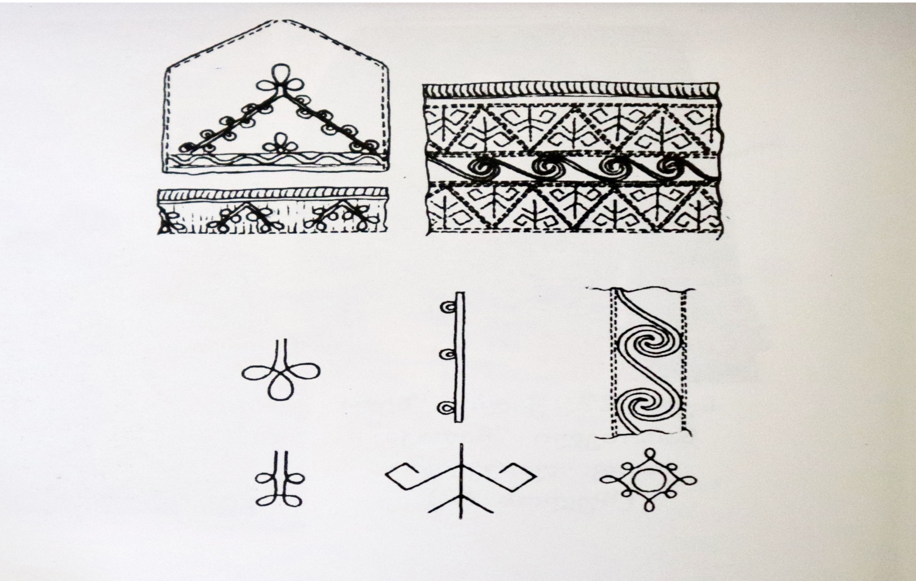
სიხმის ორნამენტი

Slide 30
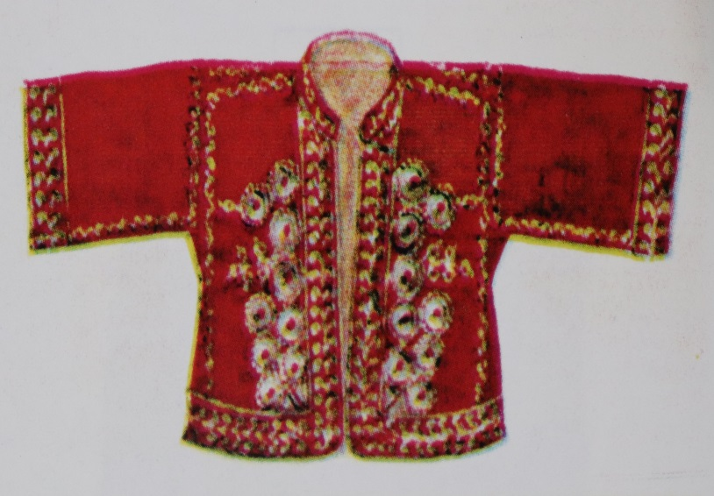
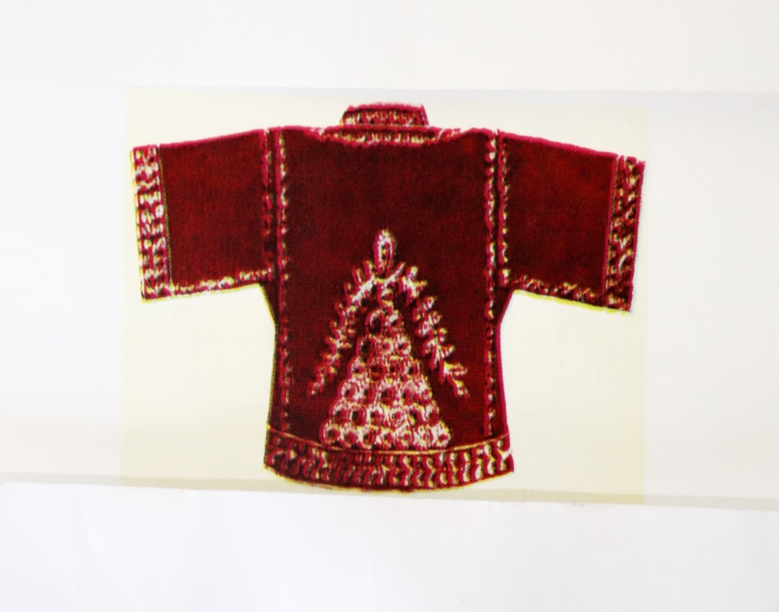
ქალის ზედა სამოსელი-,,სალტა“

Slide 31
სალტა
სალტა- ქალის კაბის ზემოდან სახმარ სათბილო სამოსს წარმოადგენდა, მას მაღალი წოდების ადამიანები ატარებდნენ, თუმცა ეთნოგრაფიული მასალების მიხედვით ძველად იგი საყოველთაო ჩასაცმელს წარმოადგენდა. იგი ქარგულობით გამორჩეული სამოსია- მოქარგულია მისი წინა და უკანა კალთები, სახელოები. მის ორნამენტაციაში სჭარბობს გეომეტრიული და მცენარეული მოტივები. ორნამენტის მასალად გამოიყენებოდა ვერცხლისმკედის გრეხილი, რომელიც ნემსით მეტად ფაქიზადაა დამაგრებული ქსოვილზე. საყელოს, მხარსა და კალთებს აერთიანებს სპირალური ორნამემტი. ასეთივე სახის ორნამენტი გაყვება აგრეთვე სახელოებს. მკერდსა და კალთას შორის არსებულ სიცარიელეს ავსებს ვერცხლისმკედით გამოყვანილი ერთმანეთში ჩასმული 7 წრეხაზი. წრეები გარშემოწერილია ვერცხლისმკედის ცალმაგი გრეხილით. საერთო კომპოზიციაში ეს გეომეტრიული წრეები ვარდების გამოსახულებას იძლევიან. აქვეა მოთავსებული შედარებით პატარა ზომის სამყურა ყვავილის სტილიზებული გამოსახულება. კარგადაა ორნამენტირებული სალტას უკანა მხარეც.
აჭარელი ქალის ჩაცმულობის უნიკალური ნიმუში-,,სალტა“ მნახველის ყურადღებას თავისი სილამაზითა და დახვეწილობით იქცევს. ტანსაცმლის ამ ნიმუშს აჭარაში მრავალსაუკუნოვანი ტრადიცია გააჩნია.

Slide 32
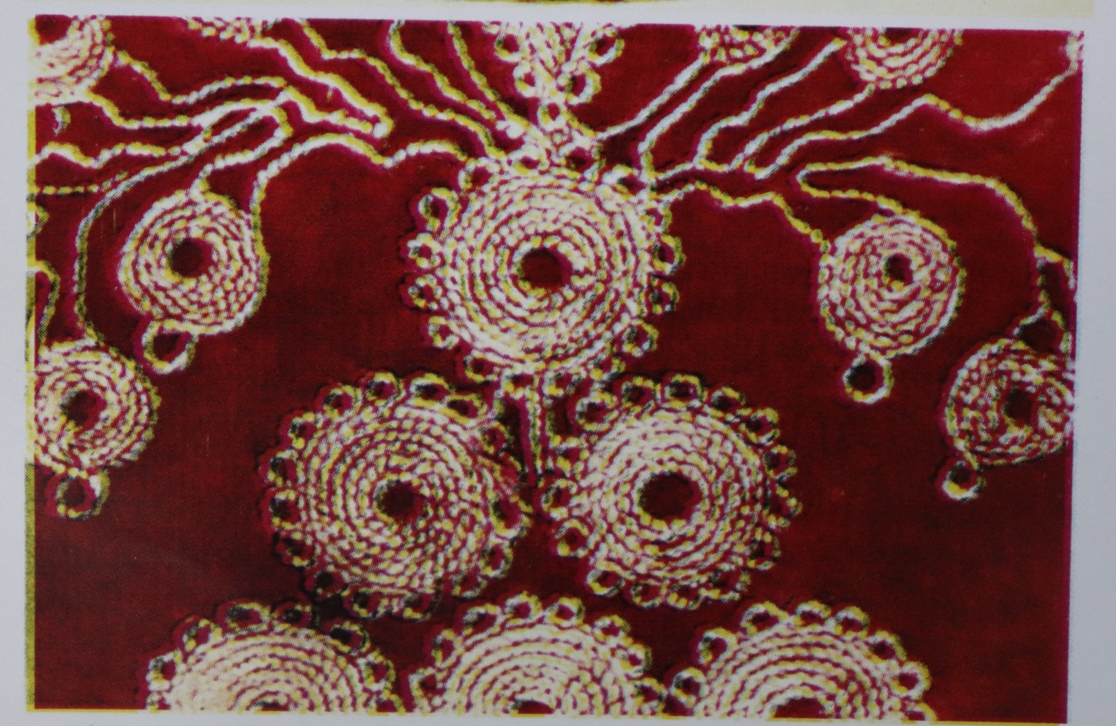
სალტას ქარგულობის ნიმუში

Slide 33
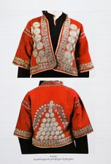
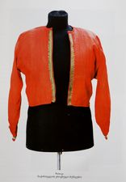
სალტა და ხირხა

Slide 34
საქორწინო ცხვირსახოცი
საქორწინო ჩაცმულობის ერთ-ერთი ელემენტია ცხვირსახოცი. იგი შესრულებულია დამაგრებული სითვით, მსხვილი ვერცხლმკედით. მის ოთხივე ბოლოზე ამოქარგულია ყვავილის ღერო ოთხი ფურცლით, თავისუფალი ფონი კი დაფარულია კილიტების მსგავსი პატარა ხაზებით. საინტერესოა ცხვირსახოცის შუაში ამოქარგული მცენარეული ორნამენტი, რომელიც შესრულებულია ვერცხლმკედით, ყვავილოვანი ღერო ჩასმულია პატარა ,,კუმბილებით“ დაფარულ ქოთანში, ყვავილის ორივე მხარეზე კი ამოქარგულია პატარა ჩიტები თევზის კუდით.

Slide 35
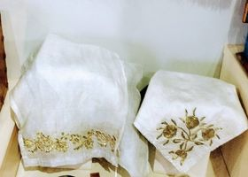
საქორწინო ცხვირსახოცი-,,ჩევრე“

Slide 36
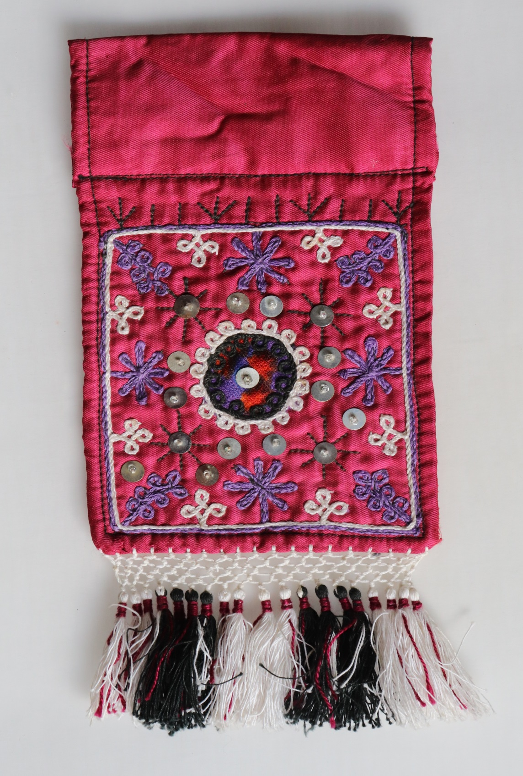
ხელთემენა
ხელსაფარი-,,ხელიაზმა“ ნაქარგობა, რომელიც აჭარაში პატარძალს უფროსებზე მისალმების დროს ხელზე ჰქონდა სამშვენისად გადაფარებული.

Slide 37
სარტყელი
სარტყელი ქალის ტანსაცმლის კომპლექსის ერთ-ერთი შემადგენელი ნაწილია. იგი მასალის მიხედვით ორგვარია: შინ ნამზადი შალისა და აბრეშუმის ძაფის სარტყელი და ფაბრიკული აბრეშუმის ქსოვილის სარტყელი, რომელსაც თალაბულუსი ეწოდება. შინ ნამზადი შალის სარტყელი თავის მხრივ ორ ჯგუფად იყოფა: სადა და ჭრელი. მას წელის დარაჯს ეძახდნენ.
აჭარელთა ყოფაში შემორჩენილი ქსოვილის სარტყელი თავისი ფორმით განსხვავდება საქართველოს სხვა კუთხეებში არსებული შალის სარტყლებისაგან. აჭარულ სარტყელს სამკუთხედის ფორმა აქვს. ფერებში შეხამებული იყო წითელი, მწვანე, ვარდისფერი, აგურისფერი და ა.შ. სარტყელი დამშვენებულია სხვადასხვა ფერის ქარგულობით, რომელზეც გამოსახულია ხშირ შემთხვევაში მცენარეული და გეომეტრიული ორნამენტი.

Slide 38
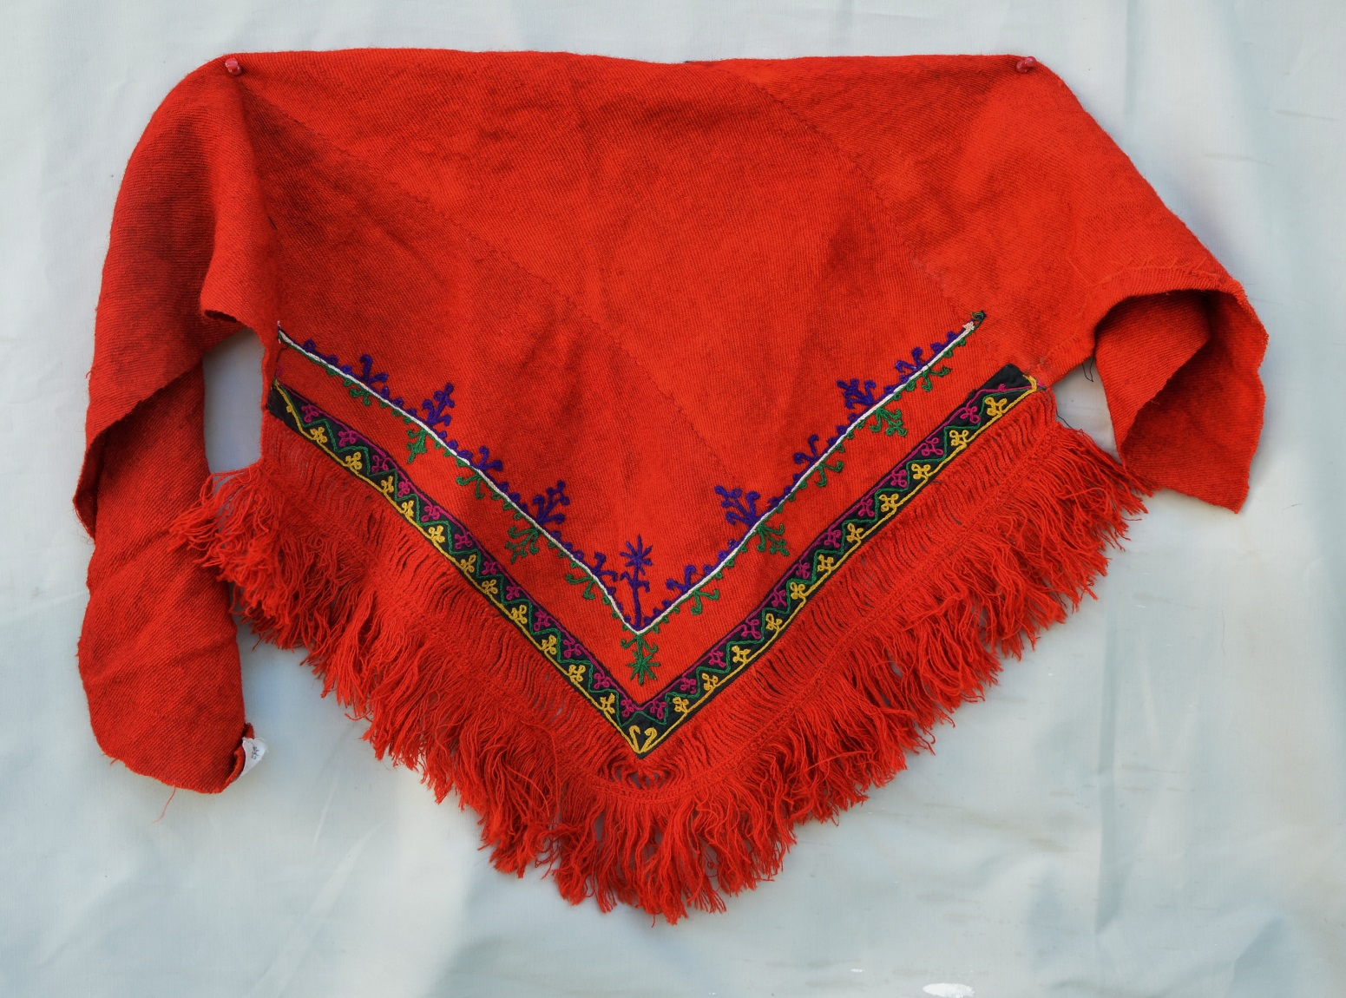
წელის სარტყელი

Slide 39
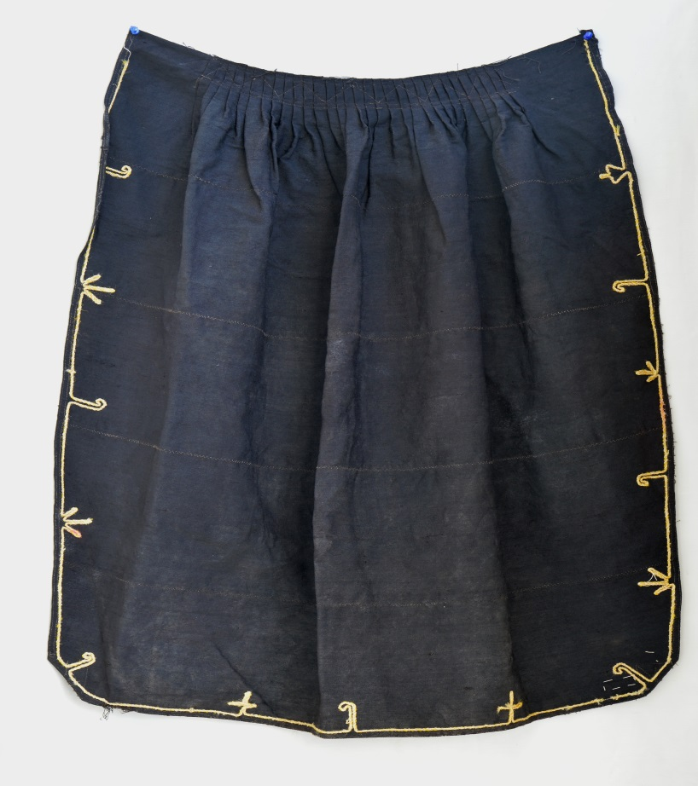
ფეშტემალი-წინსაფარი
ფეშტემალი ანუ წინსაფარი ქალის სამოსის ერთ-ერთ მთავარ კომპონენტს წარმოადგენს. მას წელზე ტანსაცმლის ზემოდან შემოირტყამდნენ. იგი იკერებოდა როგორც შინნაქსოვი შალის ნაზი ქსოვილისაგან, ასევე ფაბრიკული შავი ატლასისაგან. წელზე შესაკრავად უკეთდებოდა შავი, მწვანე, ვარდისფერი და თეთრი ძაფის ნარევისაგან დამზადებული შინნაქსოვი ზონარი. ფეშტემალს სხვადასხვა მცენარეული და გეომეტრიული ორნამენტების ქარგულობით ამკობდნენ.

Slide 40
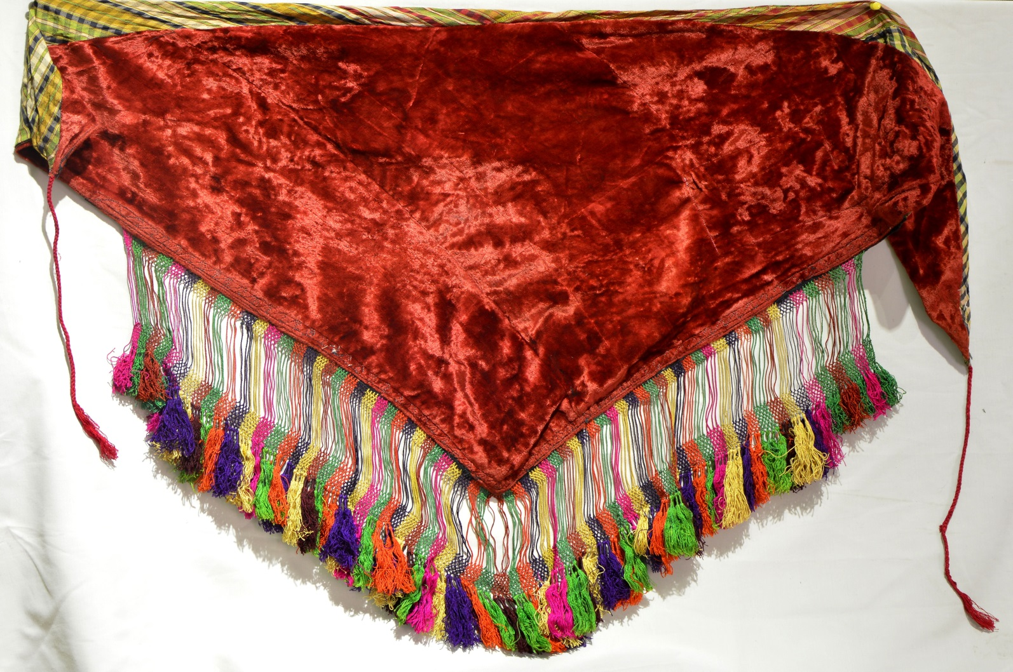
წელის სარტყელი

Slide 41
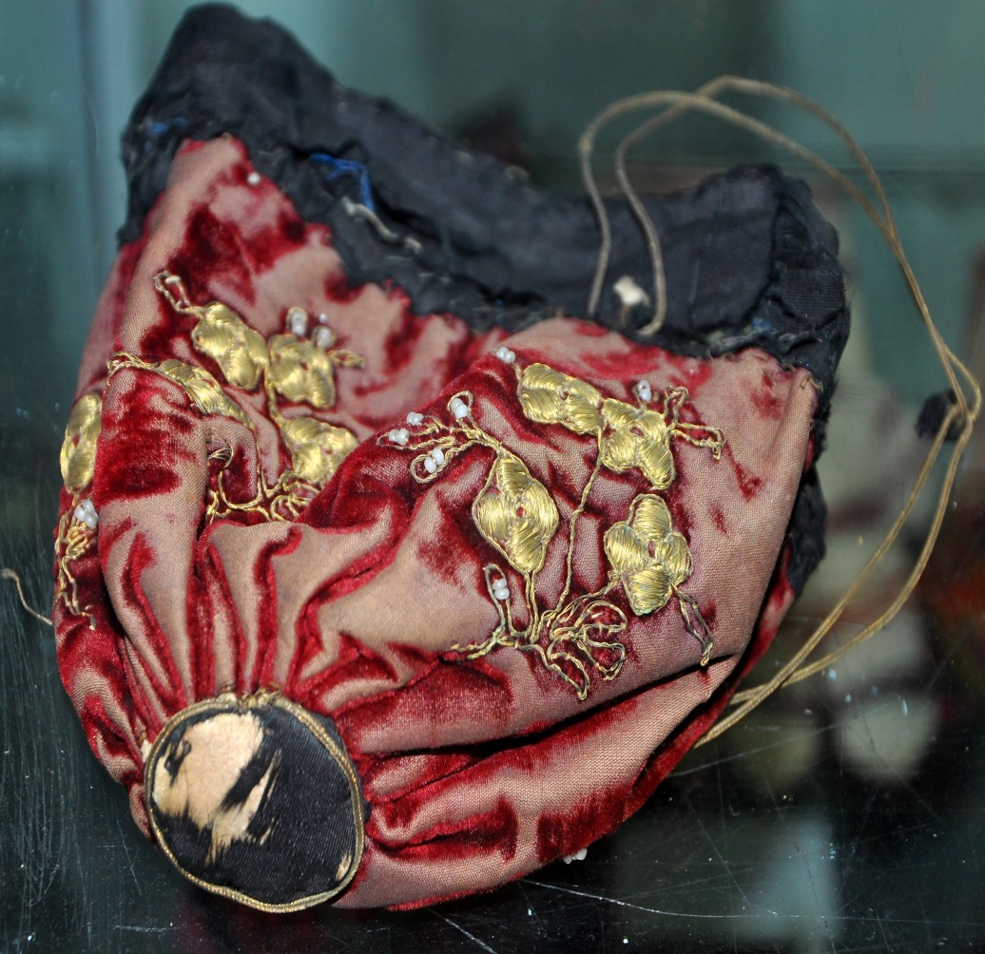
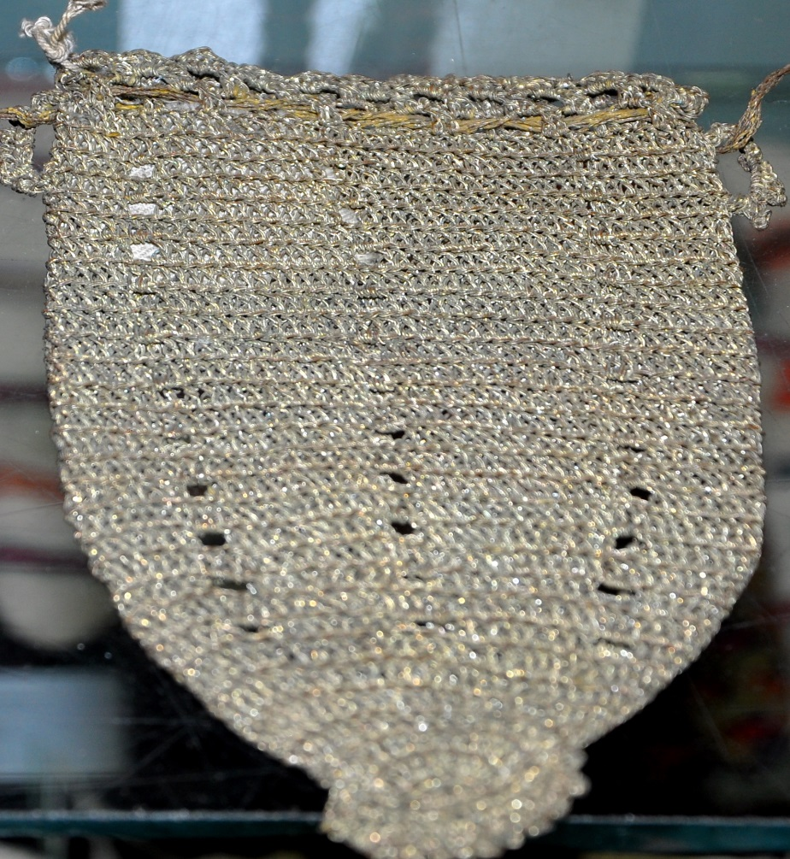
ქისები

Slide 42
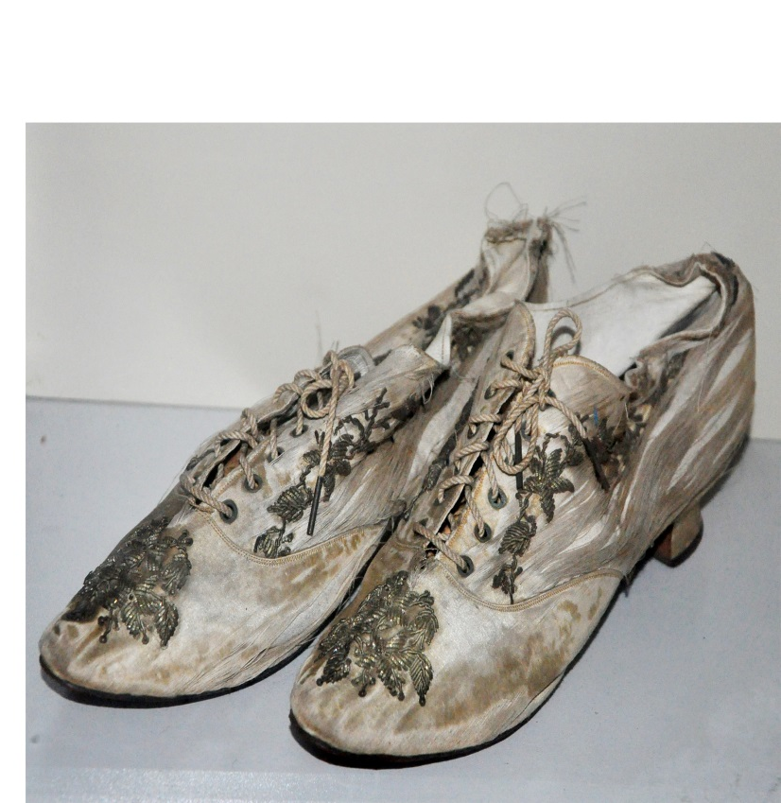
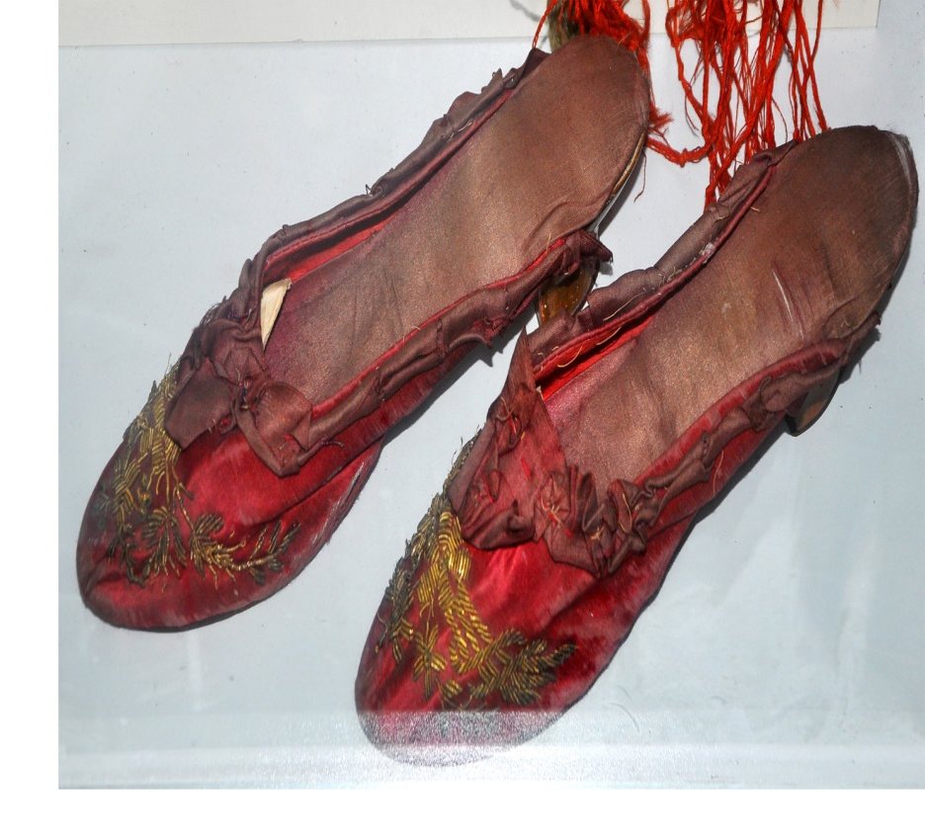
ფეხსამოსის ელემენტები

Slide 43
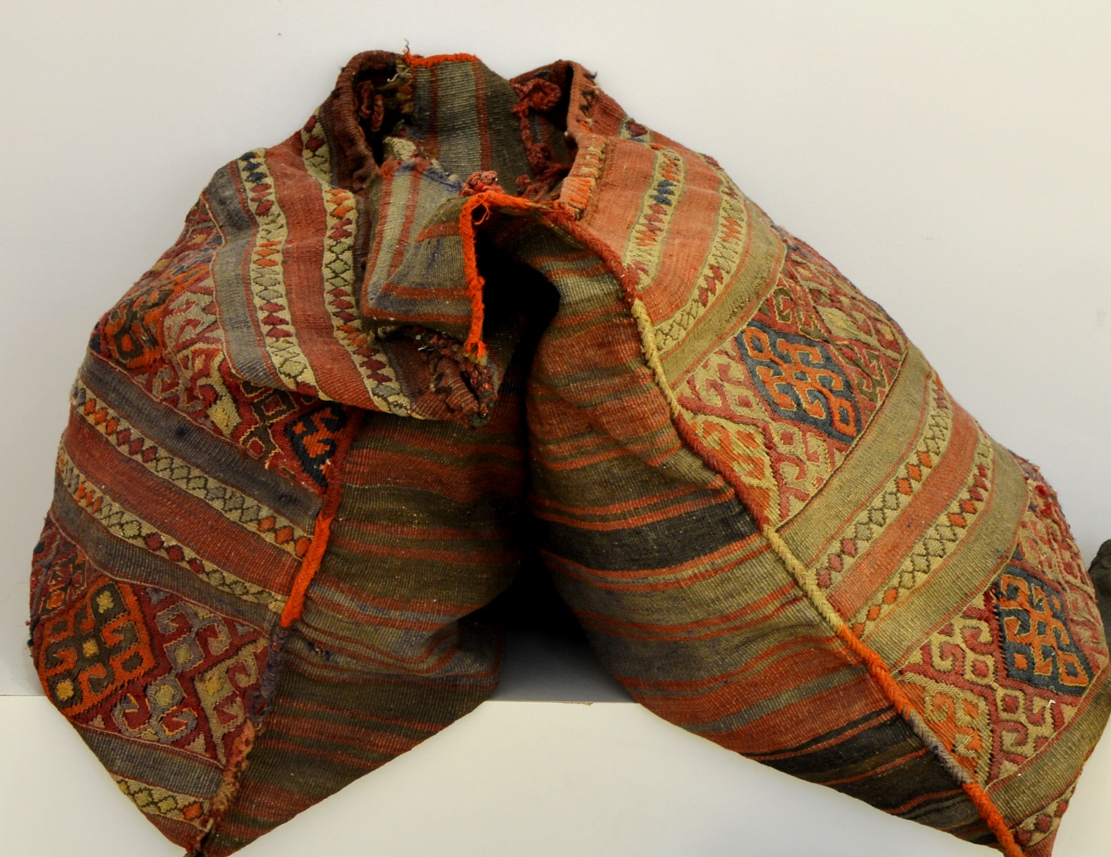
ხურჯინი

Slide 44
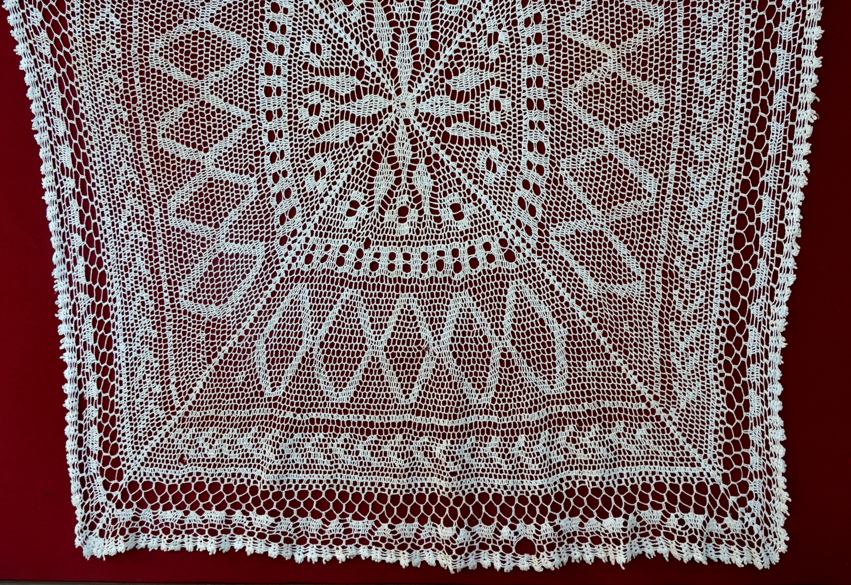
მაგიდის საფარი

Slide 45
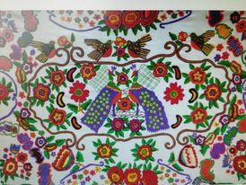

Slide 46
აჭარული მზითვის ფერი
აჭარაში ნაქარგობა პატარძლის მზითვის აუცილებელ ნაწილს შეადგენდა. ქარგვის ტრადიციები აჭარაში მიმდინარე ზოგადქართული ტრადიციული კულტურის განუყოფელი ნაწილი და მისი საინტერესო გაგრძელებაა. ნაქარგობა მზითვის აუცილებელი ელემენტი იყო. სამზითვოდ ნაქარგ ტილოებს ხელნაქნარებს უწოდებდნენ. მათ თავად პატარძლები ამზადებდნენ. აჭარული ნაქარგობის პოპულარიზაციის მიზნით, ცნობილმა ქართველმა ხელოვანმა ირმა შარიქაძემ გადაიღო მოკლე დოკუმენტური ფილმი, რომელშიც ასახულია მაღალმთიანი აჭარის ყოფითი ცხოვრება და დააფიქსირა არა მხოლოდ ნაქარგობის სილამაზე, არამედ მათი შემქნელების გულახდილი ემოციები და გამორჩეული სახეები. ფილმი ,,აჭარული მზითვის ფერი“ წარმოადგენს ერთგვარ მანიფესტს, მაღალმთიანი აჭარის მცხოვრები ქალების ხმას, ვინაიდან ნაქარგობის შექმნის ეს ტრადიცია თაობიდან თაობას გადაეცემოდა და სწორედ ქალის ხაზით. აჭარელი ქალის სამზითვო ნაქარგობა წარმოადგენდა ხელოვნების ისეთ ფორმას, რომლითაც თავისუფლად შეიძლება საქართველოს წარმოჩენა სრულიად ახალი რაკურსით მსოფლიო კულტურის წინაშე.
2020 წლის 2 ნოემბერს ,,ტრადიციულ აჭარულ ნაქარგობას“ არამატერიალური კულტურული მემკვიდრეობის სტატუსი მიენიჭა, რაც არა მარტო ამ ხელსაქმის პოპულარიზაციას, არამედ მის დაცვასაც განაპირობებს.

Slide 47
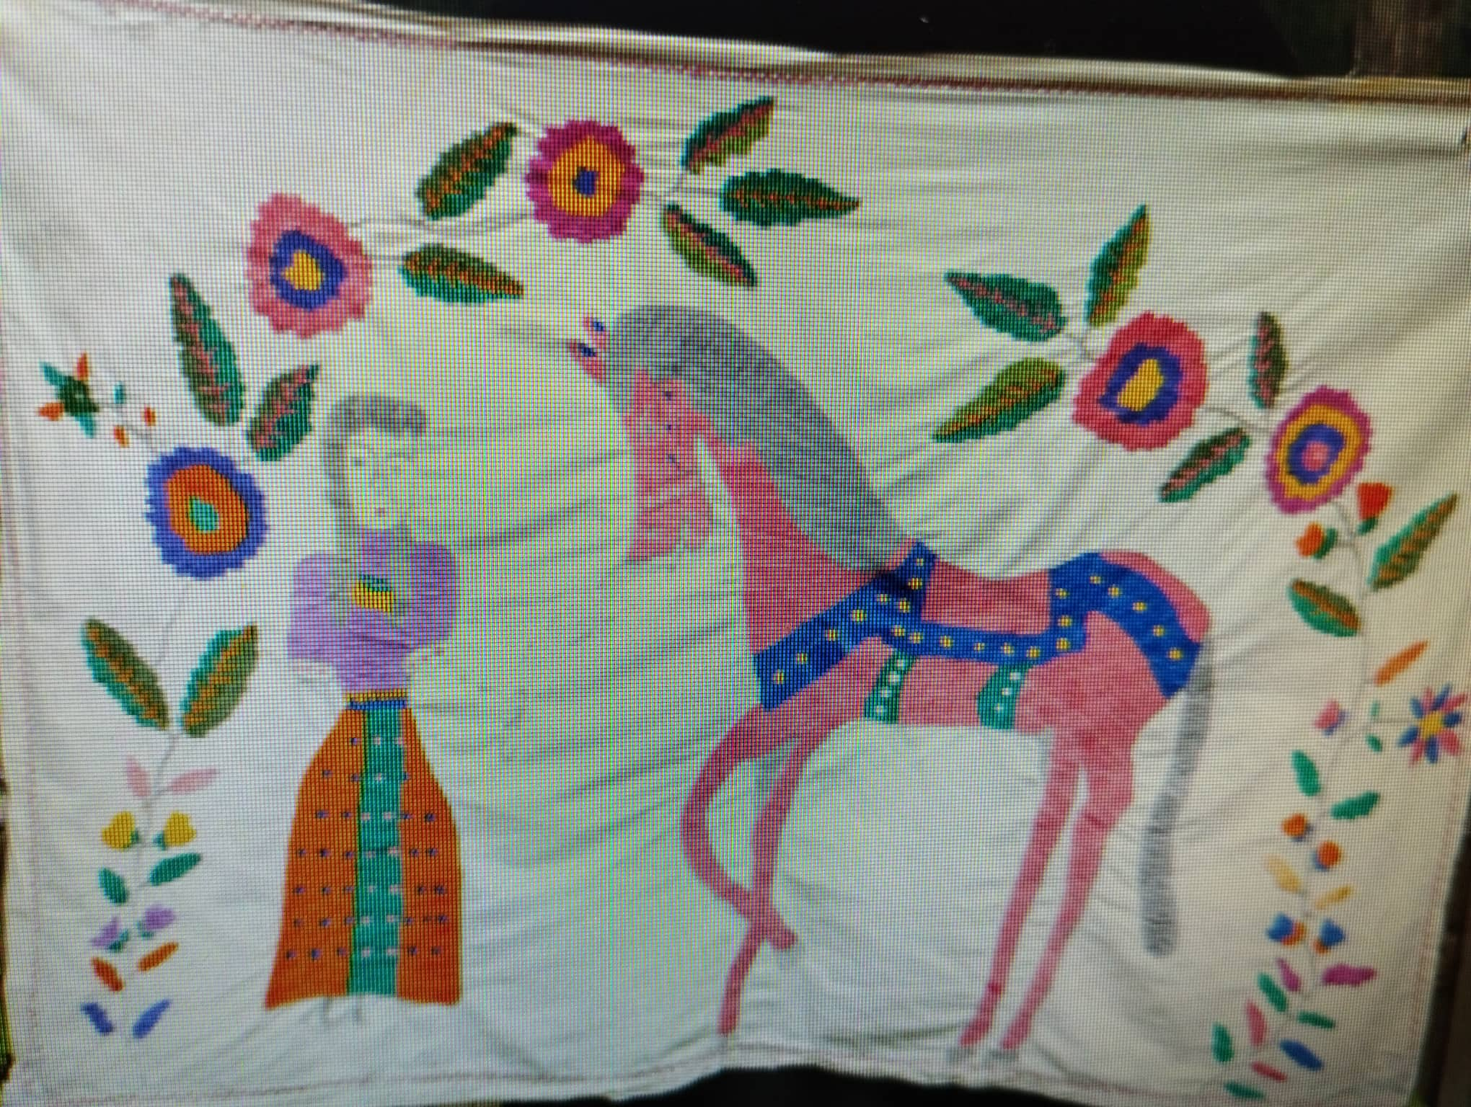

Slide 48
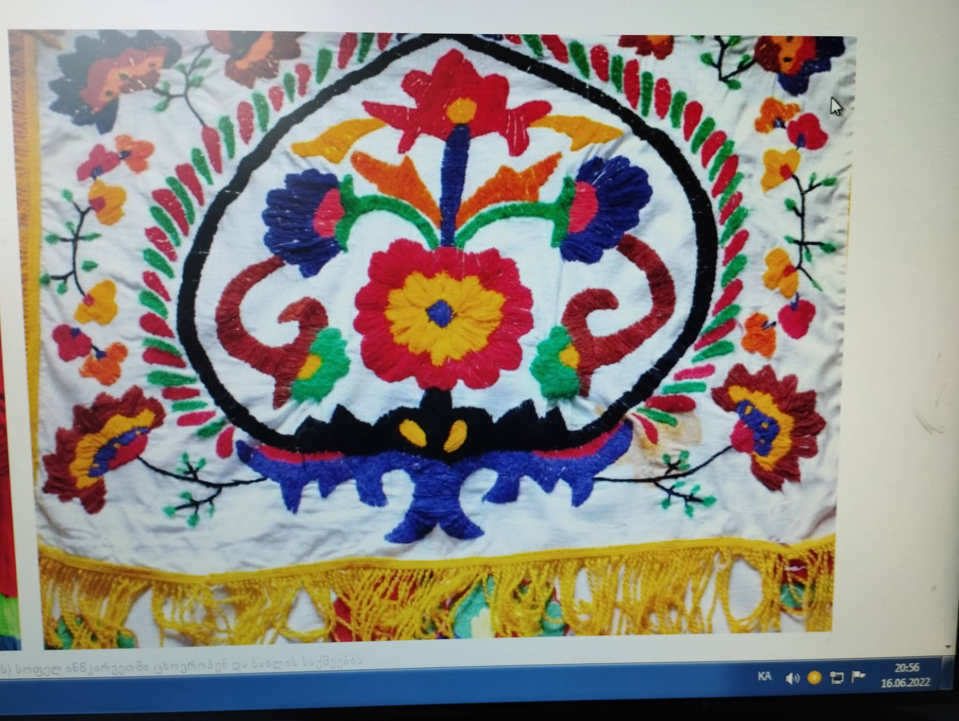

Slide 49
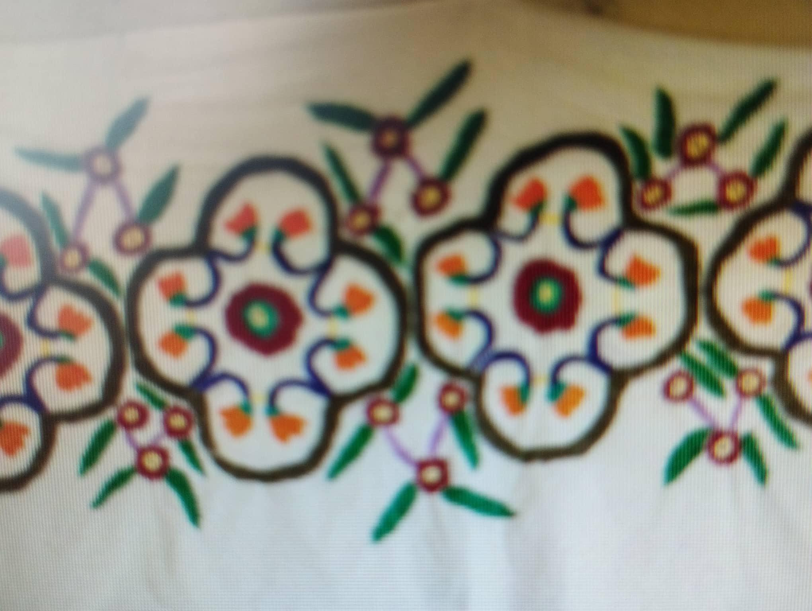

Slide 50
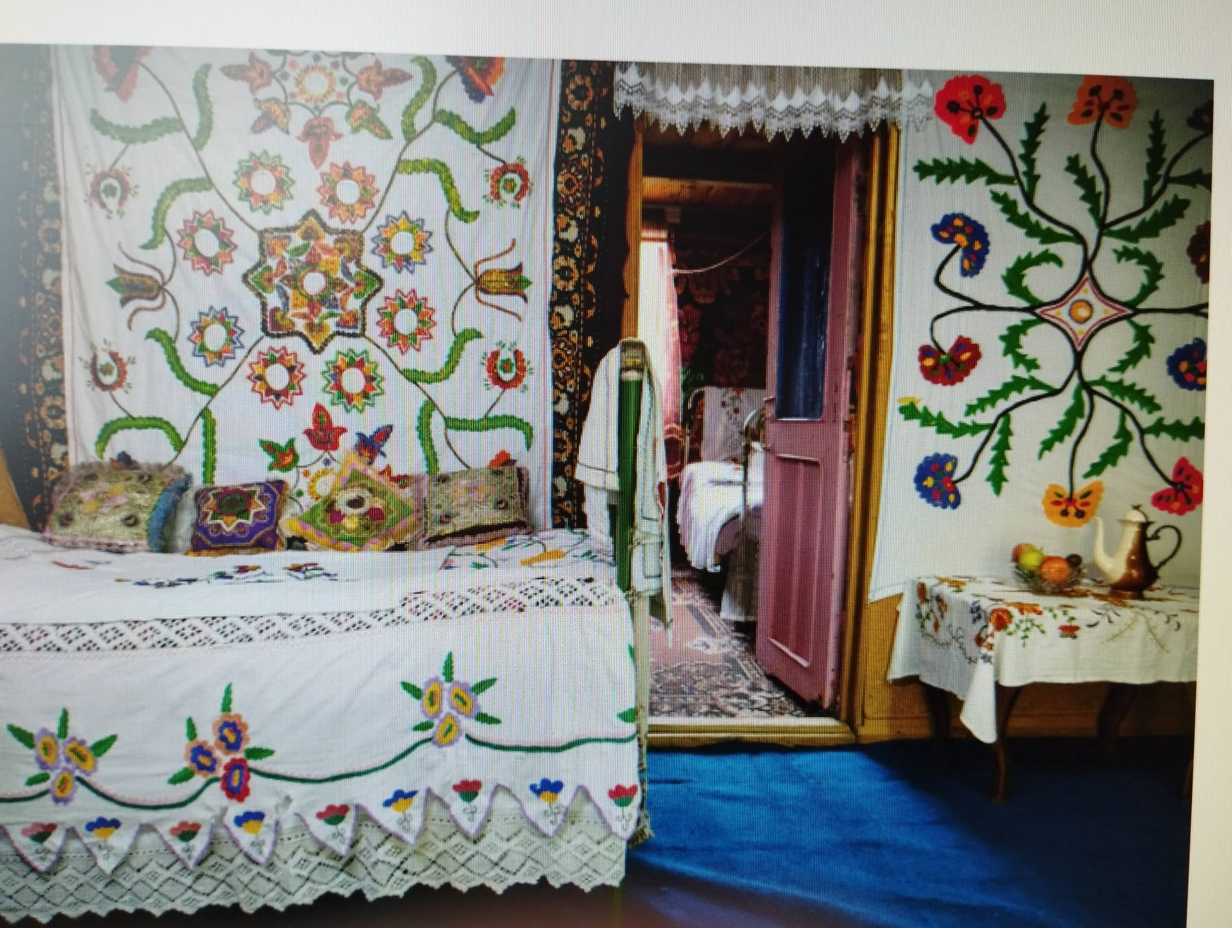

Slide 51
აჭარული ნაჭრელები
მაღალი ეთნოგრაფიული ღირებულებებით შექმნილ აჭარულ ნაჭრელებს, ცნობილი ქართველი მებაღე-ზურა შევარდნაძე აჭარაში, ღორჯომის ხეობაში 15 წლის განმავლობაში აგროვებდა. მან აჭარული ნაქარგობების მრავალწლიანი ძიების შედეგი წარმატებულ პროექტად აქცია და კულტურის, სპორტისა და ახალგაზრდობის სამინისტროს მხარდაჭერით, აჭარაში მცხოვრები ქალებისთვის სპეციალური სახელოსნო გაიხსნა, გამოიცა კატალოგიც.
ღორჯომის ხეობის ნაქარგები განსაკუთრებულია მათი ფერების, შესრულების ტექნიკისა და მრავალფეროვანი სიუჟეტების გამო, სწორედ ამიტომ პროექტი ,,ღორჯომის ხეობის ნაჭრელები“ წარმატებული აღმოჩნდა და სახელოსნოსადმი ინტერესი პარიზის ცნობილი მოდის სახლებმაც გამოხატეს. სულ უფრო მეტი ახალგაზრდა ინტერესდება ქარგვის შესწავლით და სახელოსნოში უკვე 80-ზე მეტი ადგილობრივი ქალია დასაქმებული.
ზურა შევარდნაძის ორგანიზებული პროექტის, ,,ღორჯომის ხეობის ნაჭრელების“ შემაჯამებელი ღონისძიება 2022 წლის სექტემბერში, ,,გარდენიაში“ გაიმართა. გამოიცა მისი ავტორობით ორენოვანი წიგნი-ალბომი ,,ვინ მყავს უფროსი?!“

Slide 52
მადლობა ყურადღებისათვის!
ხარიტონ ახვლედიანის
სახელობის მუზეუმის
მეცნიერ - თანამშრომელი
შორენა მახარაძე

